Slide 1
<13장> RESTful 웹 서비스
[도서 쇼핑몰] 장바구니 페이지 만들기
<1장> 전기의 기본 개념과 팅커캐드

Slide 2
RESTful 웹 서비스로 웹 애플리케이션 구축 방법을 살펴봅니다.
[도서 쇼핑몰] 자바스크립트를 활용해 RESTful 웹 서비스 기반의 장바구니를 구현해 봅니다.

Slide 3
13.1 RESTful 웹서비스의 개요
13.2 RESTful 방식의 애너테이션
13.3 RESTful 웹 서비스의 CRUD
13.4 [도서 쇼핑몰] 장바구니 페이지 만들기

Slide 4
01
RESTful 웹 서비스의 개요

Slide 5
1. RESTful 웹 서비스의 개요
RESTful 웹 서비스는 HTTP와 웹의 장점을 최대한 활용할 수 있는 아키텍처인 REST(REpresentational State Transfer) 원리를 사용한 것임. REST는 HTTP에서 어떤 자원에 대한 CRUD 요청을 리소스와 메서드로 표현해 특정한 형태로 전달하는 방식임. 즉, 어떤 자원에 대해 CRUD(Create, Read, Update, Delete) 연산을 수행하기 위해 URI로 자원을 명시하고 GET, POST, PUT, DELETE 등의 HTTP 방식을 사용해 요청을 보내며, 요청에 대한 자원은 JSON, XML, TEXT, RSS 등 특정한 형태(representation of resource)로 표현함
CRUD 연산 요청할 때는 요청 리소스(URI)와 요청 메서드(POST), 리소스 형태(JSON)를 사용해 명확하게 표현함. 이 세 가지가 RESTful 웹 서비스의 구성 요소임
리소스: 서버는 고유 아이디가 있는 리소스를 가지고 클라이언트는 이런 리소스에 요청을 보냄. 리소스는 URI에 해당
메서드: 서버에 요청을 보내는 방식으로 GET, POST, PUT, PATCH, DELETE가 있음. CRUD 연산에 맞는 메서드를 사용해 서버에 요청해야 함
리소스 형태: 클라이언트와 서버가 데이터를 주고받는 형태로 JSON, XML, TEXT, RSS 등이 있음. 최근에는 키(key)와 값(value) 활용하는 JSON 주로 사용

Slide 6
02
RESTful 방식의 애너테이션

Slide 7
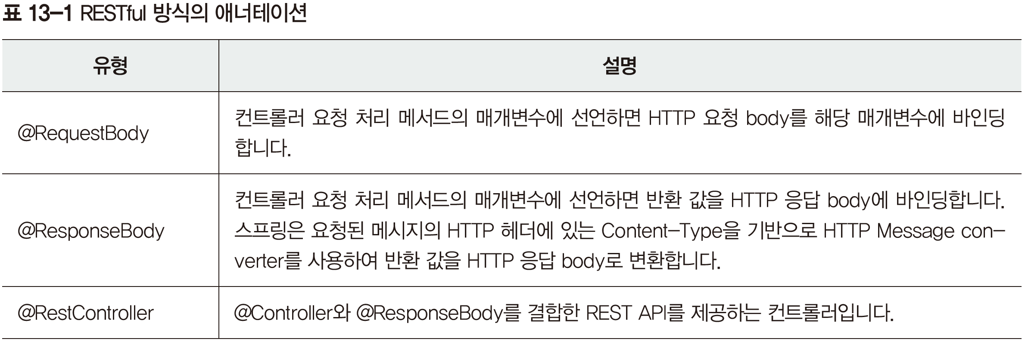
2. RESTful 방식의 애너테이션
RESTful 방식의 컨트롤러 작성에 사용하는 주요 애너테이션은 다음과 같음

Slide 8
2. RESTful 방식의 애너테이션
@RequestBody
@RequestBody 애너테이션은 HTTP 요청 body 내용인 XML, JSON 또는 기타 데이터 등을 자바 객체로 매핑하는 역할 함. 일반적으로 폼 페이지에서 전송되는 매개변수가 name=value 형태이면 @RequestParam이나 @ModelAttribute로 전달받지만 XML이나 JSON처럼 형식을 갖춘 문자열 형태라면 전달받을 수 없기에 @RequestBody 이용해야 함
@RequestBody는 컨트롤러 내에 요청 처리 메서드의 매개변수에 설정하며, HTTP 요청 body 내용을 메서드의 매개변수가 전달받고 HTTP 요청 body 내용 전체를 해당 매개변수 타입으로 변환해 줌

Slide 9
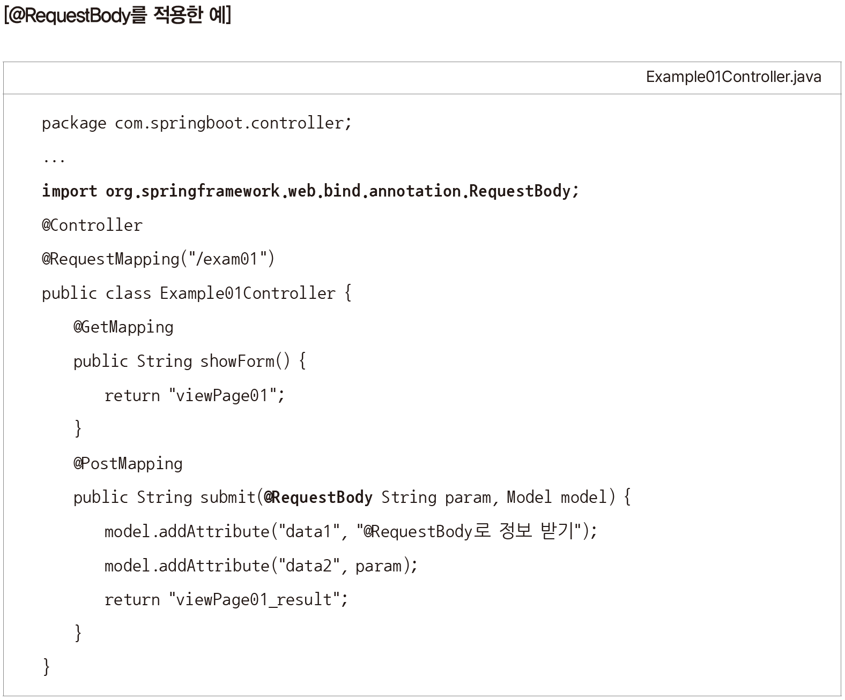
2. RESTful 방식의 애너테이션
@RequestBody
컨트롤러 내에 요청 처리 메서드의 매개변수에 @RequestBody 선언한 예
@RequestBody가 선언된 메서드의 매개변수는 폼 페이지에서 입력된 다중 값을 &로 연결된 name=value 형태로 전달받음

Slide 10
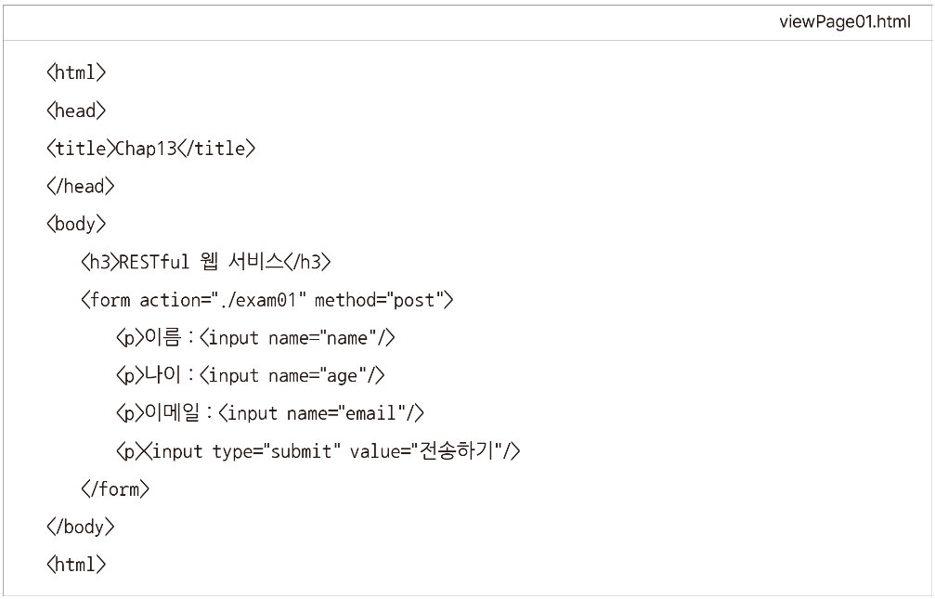
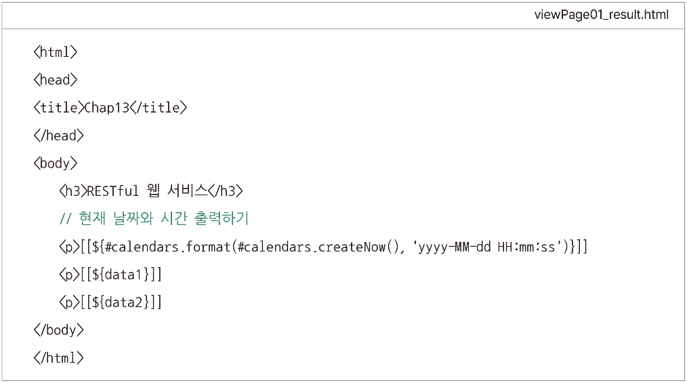
2. RESTful 방식의 애너테이션
@RequestBody

Slide 11
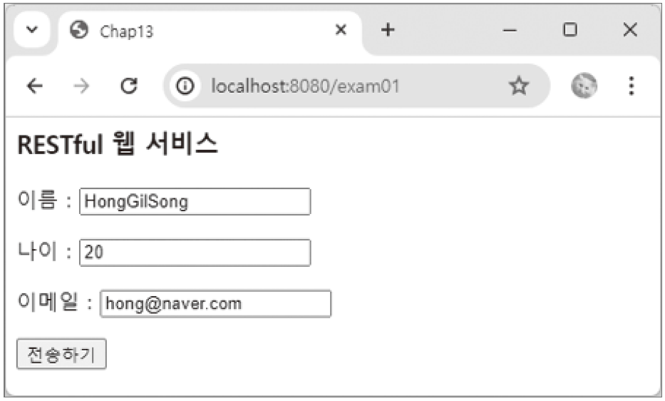
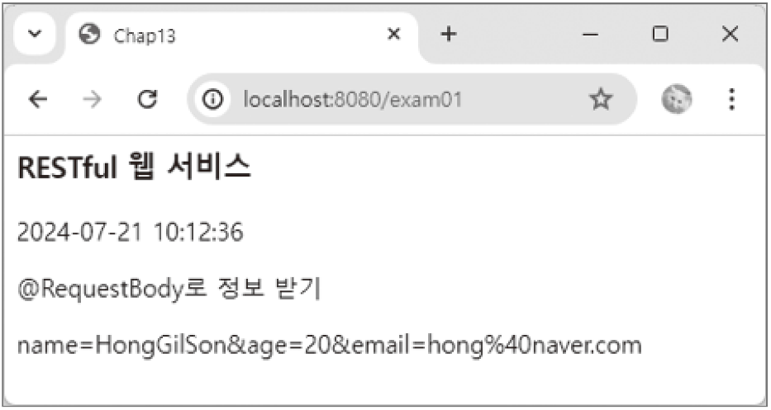
2. RESTful 방식의 애너테이션
@RequestBody
사용자의 웹 요청 URL이 http://.../exam01이면 Example01Controller 컨트롤러의 요청 처리 메서드 showForm( )으로 viewPage01.html 출력. 폼 페이지에서 name, age, email 항목에 각각 HongGilSon, 20, hong@naver.com 입력하면 Example01Controller 컨트롤러의 요청 처리 메서드 submit( )에서 @RequestBody가 선언된 매개변수 param은 name=HongGilSon&age=20&email=hong@naver.com을 전달받고 viewPage01_result.html에 data1과 data2 값 각각 출력함

Slide 12
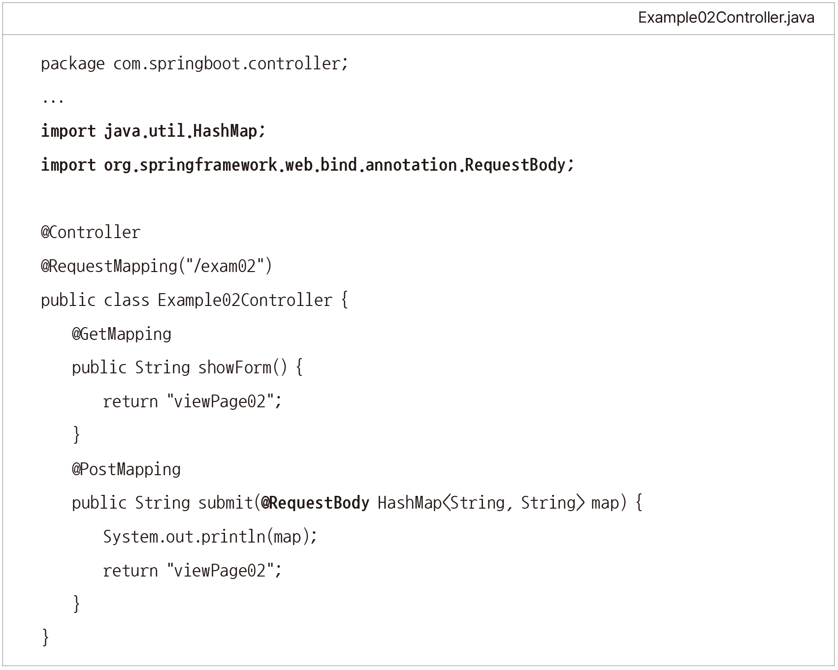
2. RESTful 방식의 애너테이션
@RequestBody
컨트롤러 내 요청 처리 메서드의 매개변수에 @RequestBody를 선언해 JSON 형태로 전달받는 예

Slide 13
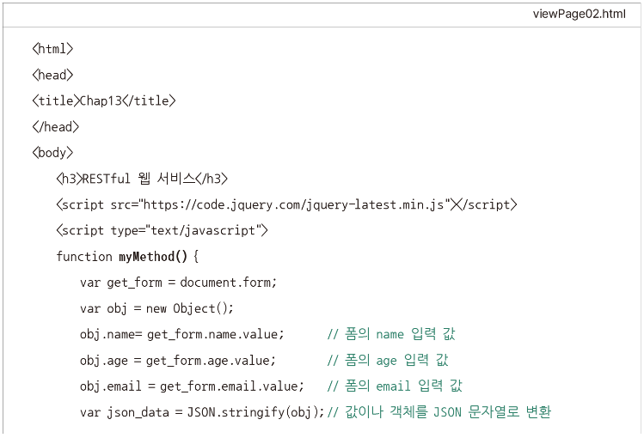
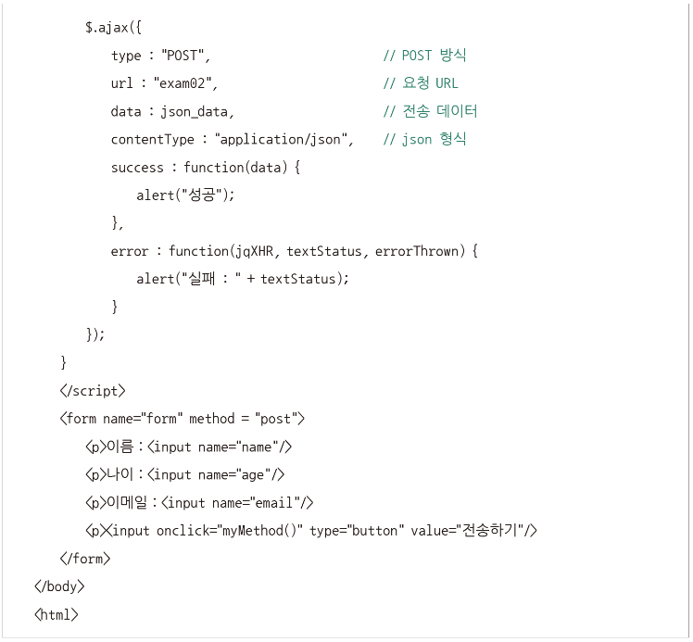
2. RESTful 방식의 애너테이션
@RequestBody

Slide 14
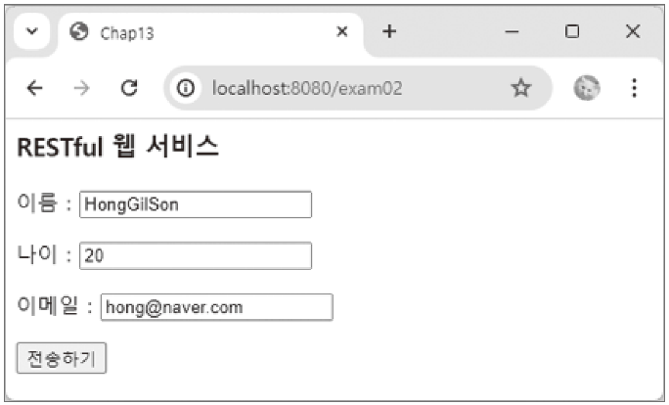
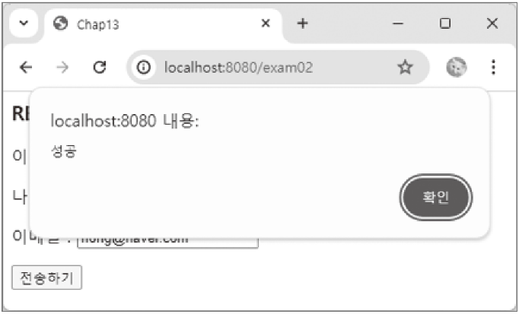
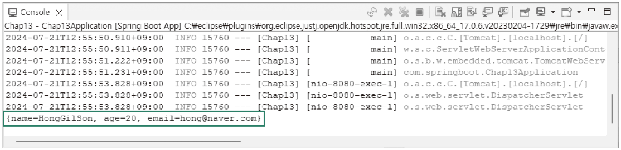
2. RESTful 방식의 애너테이션
@RequestBody
사용자의 웹 요청 URL이 http://.../exam02(GET 방식)이면 Example02Controller 컨트롤러의 요청 처리 메서드 showForm( )으로 viewPage02.html 출력. 폼 페이지에서 항목값으로 HonGilSon, 20, hong@naver.com을 입력하고 [전송하기] 버튼 누르면 웹 요청 URL인 http://.../exam02(POST 방식)가 호출되어 이에 해당하는 Example02Controller 컨트롤러의 요청 처리 메서드 submit( )이 실행됨
submit( ) 메서드에서 @RequestBody가 선언된 매개변수인 HashMap 타입의 map 객체는 HttpMessageConverter 타입의 메시지 변환기로 JSON 형식인 {name=HonGilSon, age=20, email=hong@naver.com}으로 전달받음

Slide 15
2. RESTful 방식의 애너테이션
@ResponseBody
@ResponseBody 애너테이션은 자바 객체를 HTTP 응답 body 내용으로 매핑하는 역할 함. @RequestBody처럼 XML이나 JSON 형식을 갖춘 문자열 형태로 응답할 때 이용함
컨트롤러 내 요청 처리 메서드 수준으로 설정하며, 요청 처리 메서드의 반환 결과 값을 HTTP 응답 body 내용으로 전달함

Slide 16
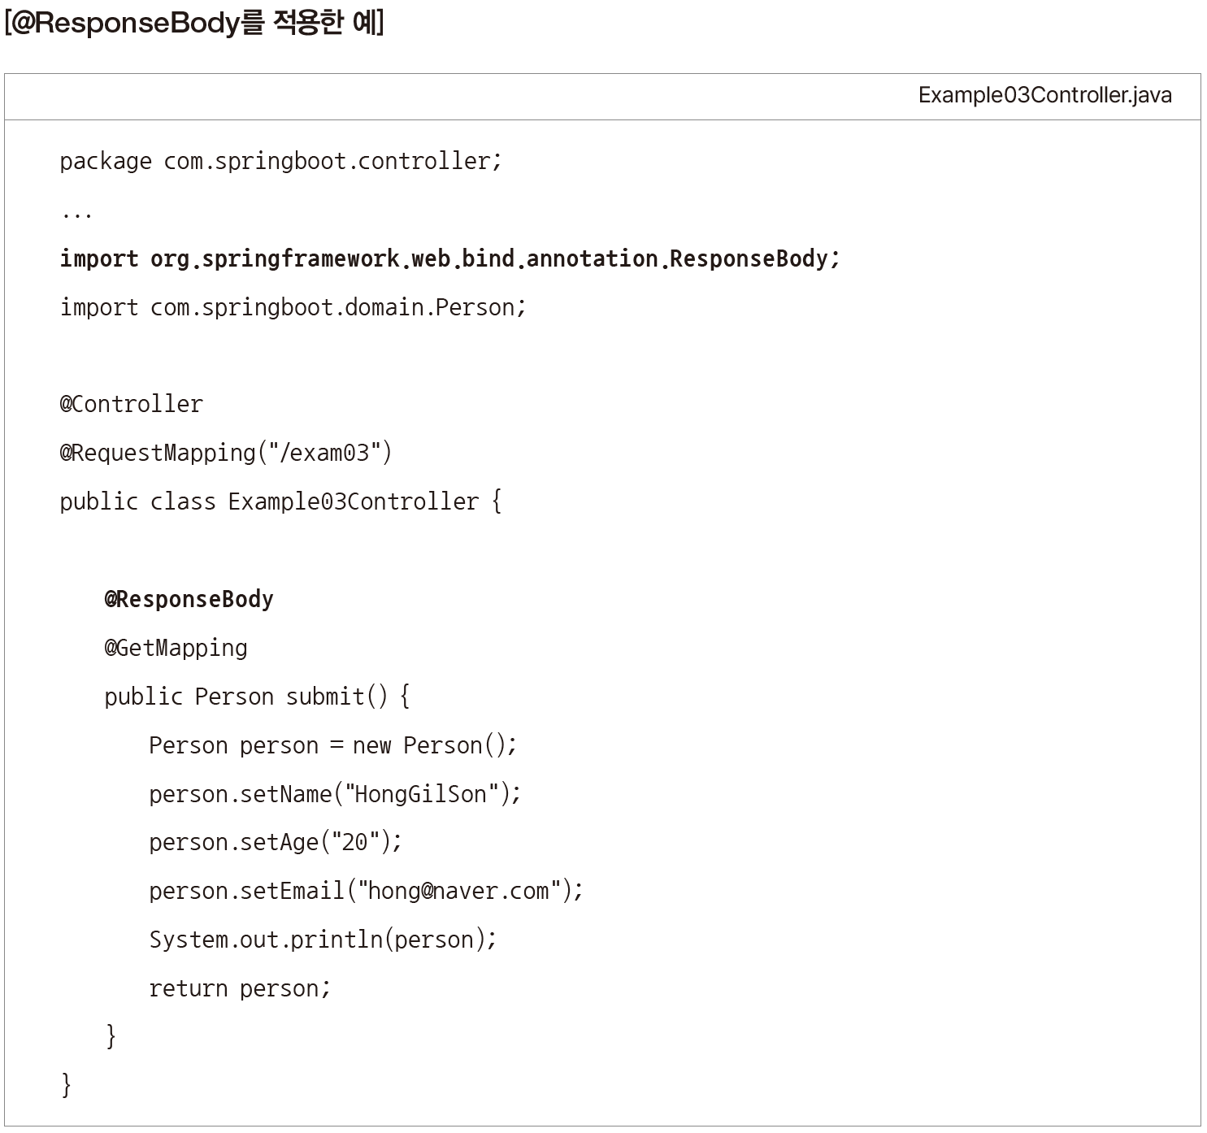
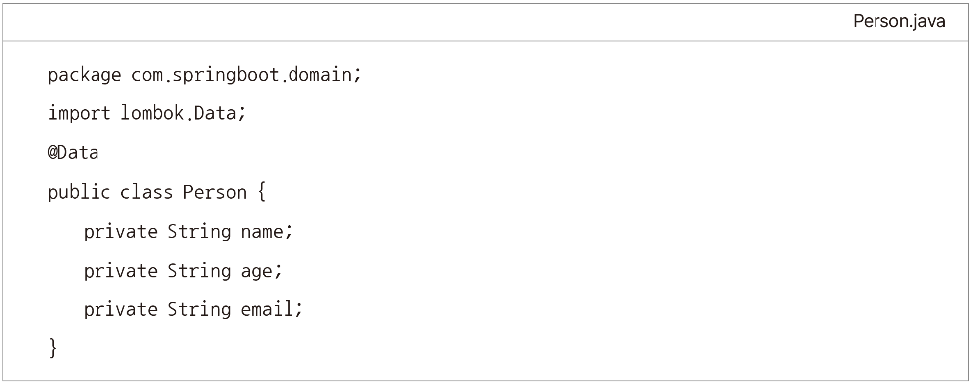
2. RESTful 방식의 애너테이션
@ResponseBody
컨트롤러 내 요청 처리 메서드에 @ResponseBody 선언한 예. @ResponseBody가 선언된 메서드의 반환 결과 값은 JSON 형식으로 변환

Slide 17
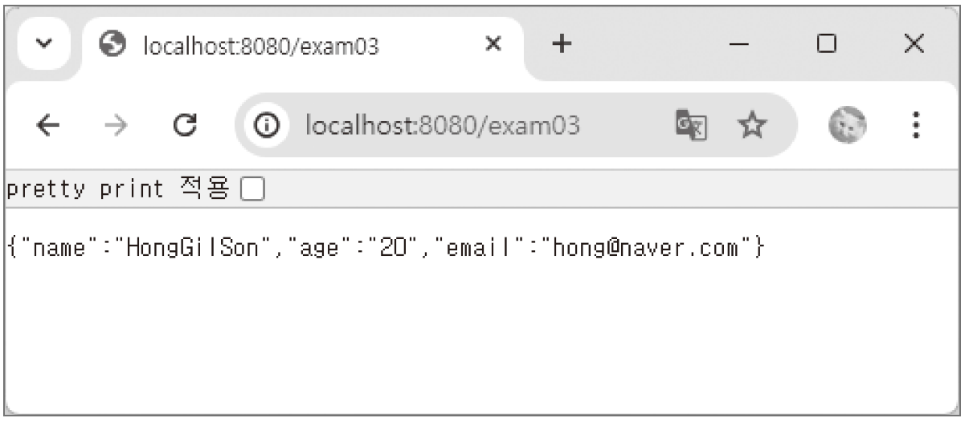
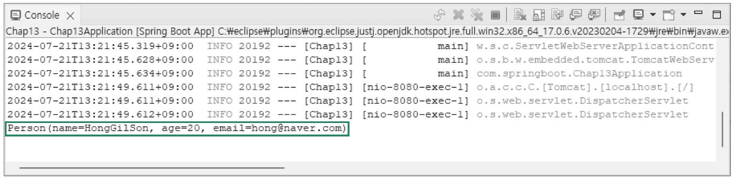
2. RESTful 방식의 애너테이션
@ResponseBody
사용자의 웹 요청 URL이 http://.../exam03이면 컨트롤러 Eaxample03Controller의 요청 처리 메서드 submit( )에서 설정된 person 객체의 값을 JSON 형식으로 변환해 {"name":"HongGilSon","age":"20","email":"hong@naver.com"}으로 응답함

Slide 18
2. RESTful 방식의 애너테이션
@RestController
@RestController 애너테이션은 컨트롤러에 @ResponseBody가 추가된 것으로 JSON 형태로 데이터 반환함. @Controller와 다르게 반환 값에 @ResponseBody가 자동으로 붙어 자바 객체가 HTTP 응답 body 내용에 매핑되어 전달됨
@Controller일 때는 반드시 @ResponseBody를 선언해야 하지만 @RestController를 사용하면 @ResponseBody 사용하지 않아도 됨
앞서 살펴본 컨트롤러 내 요청 처리 메서드에 @ResponseBody를 선언한 예에서 @Controller 대신 @RestController로 선언하면 @ResponseBody를 생략할 수 있고, @ResponseBody처럼 요청 처리 메서드의 반환 결과 값을 JSON 형식으로 변환해서 응답함

Slide 19
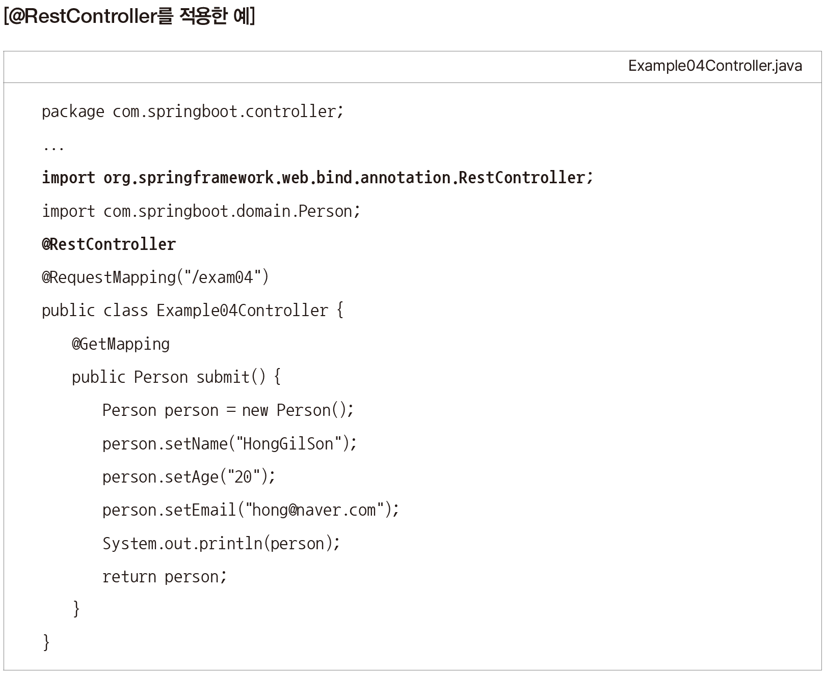
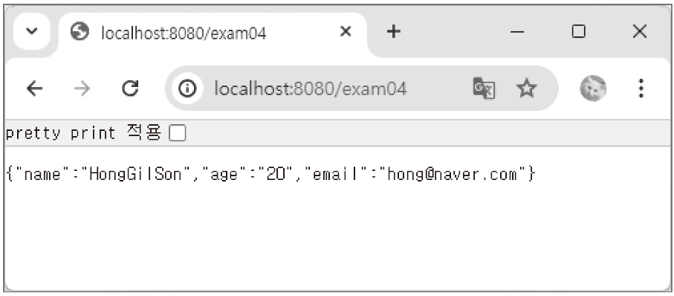

2. RESTful 방식의 애너테이션
@RestController

Slide 20
03
RESTful 웹 서비스의 CRUD

Slide 21
3. RESTful 웹 서비스의 CRUD
인터셉터
웹 애플리케이션의 게시판은 보통 게시글을 올리고(Create), 읽고(Read), 수정하고(Update), 삭제하는(Delete) 등 리소스에 대한 CRUD 작업을 모두 포함하고 있음
기존의 웹 접근 방식으로 웹 게시판을 개발한다면 GET과 POST만으로도 CRUD 작업을 모두 처리할 수 있음. 웹 게시판의 글 읽기와 삭제하기는 GET 방식, 글쓰기와 수정하기는 POST 방식을 이용함. 하지만 URI는 실행을 위한 액션을 나타낼 뿐 제어하려는 리소스나 리소스의 위치를 명확하게 나타내지 않음. 이와 같이 기존의 웹 접근 방식으로는 URI를 통해 제어하려는 리소스가 무엇이며, 리소스에서 GET이나 POST 방식으로만 어떤 액션을 할 것인지 명확하게 식별할 수 없음.
최근의 웹 애플리케이션은 HTTP 요청 방식으로 GET, PUT, POST, DELETE와 URI를 통해 리소스의 접근을 명확하게 식별할 수 있도록 RESTful 웹 서비스 기반으로 개발함.
RESTful 웹 서비스를 기반으로 HTTP 메서드를 사용하려면 application.properties 파일을 다음과 같이 설정함

Slide 22
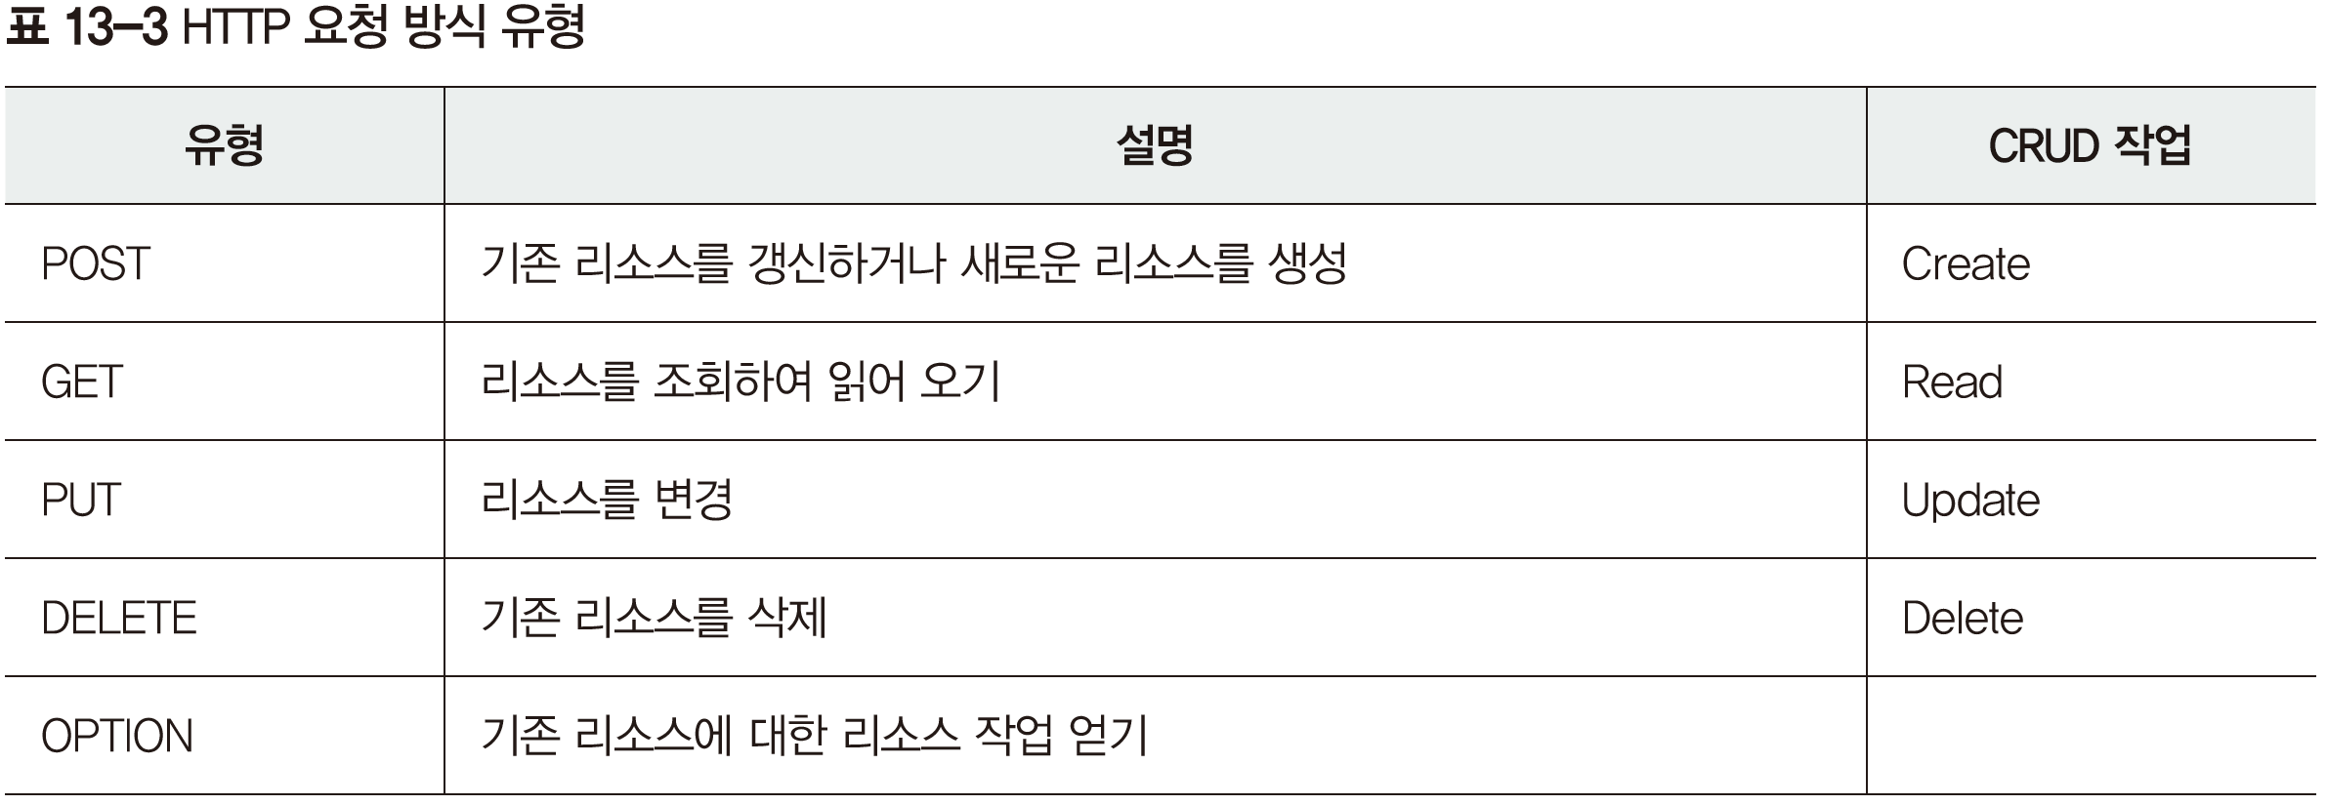
3. RESTful 웹 서비스의 CRUD
인터셉터
RESTful 웹 서비스에서 HTTP 요청 방식으로 리소스에 접근해서 수행하는 CRUD 작업은 다음과 같음

Slide 23
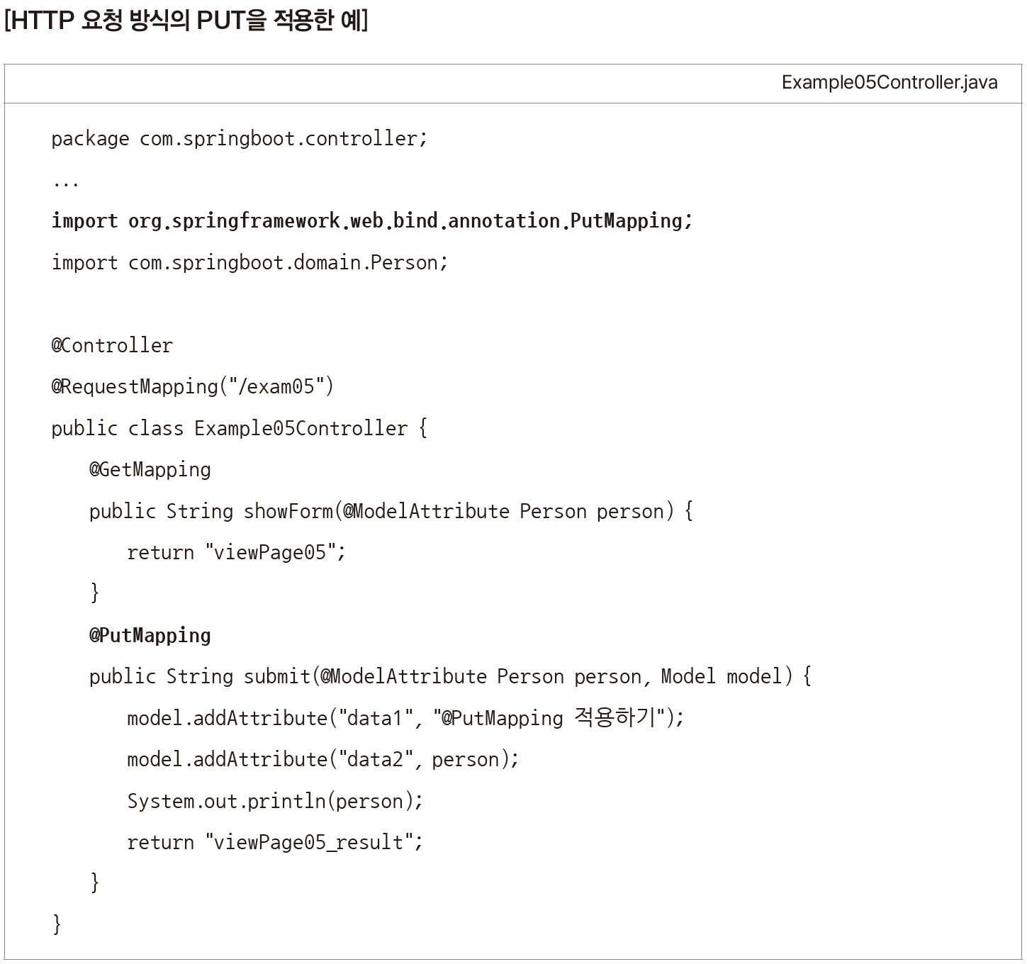
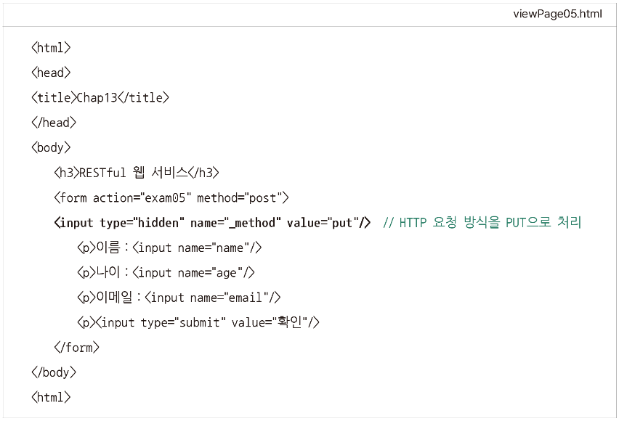
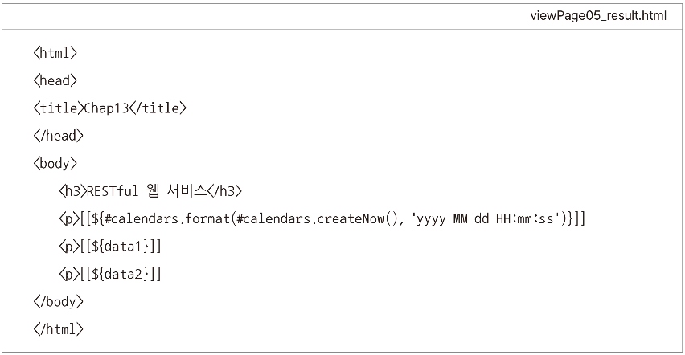
3. RESTful 웹 서비스의 CRUD
인터셉터
HTTP 요청 방식의 PUT을 지정한 예

Slide 24
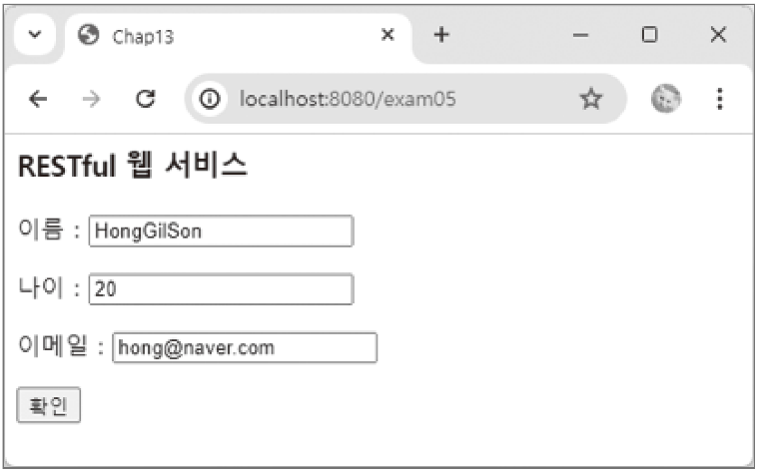
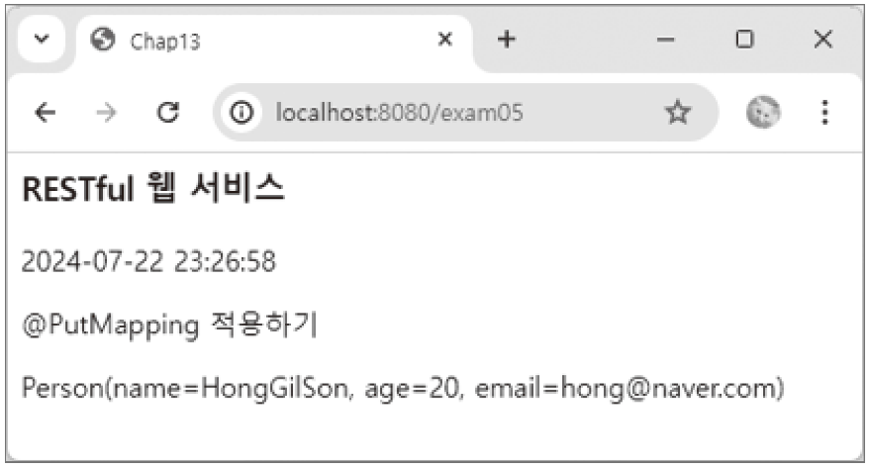
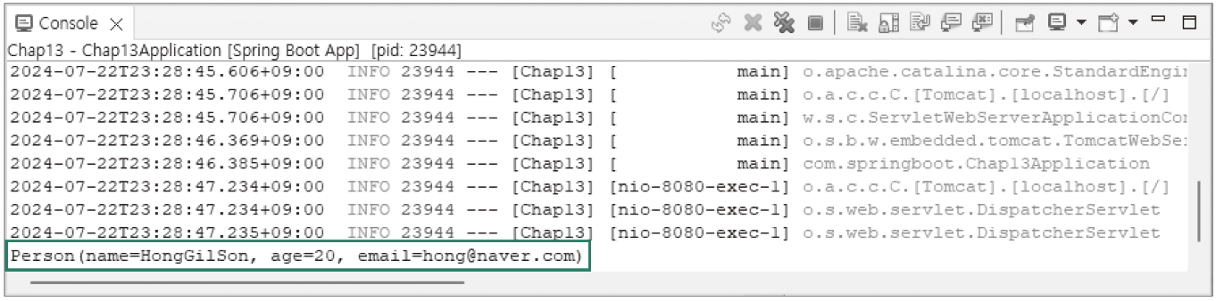
3. RESTful 웹 서비스의 CRUD
인터셉터
사용자 웹 요청 URL이 http://.../exam05이면 Example05Controller 컨트롤러의 요청 처리 메서드 showForm( )으로 viewPage05.html 출력함. 폼 페이지에서 name, age, email 항목에 각각 HongGilSon, 20, hong@naver.com을 입력하면 Example05Controller 컨트롤러의 요청 처리 메서드 submit( )에서 매개변수 person으로 전달받음

Slide 25
04
[도서 쇼핑몰] 장바구니 페이지 만들기

Slide 26
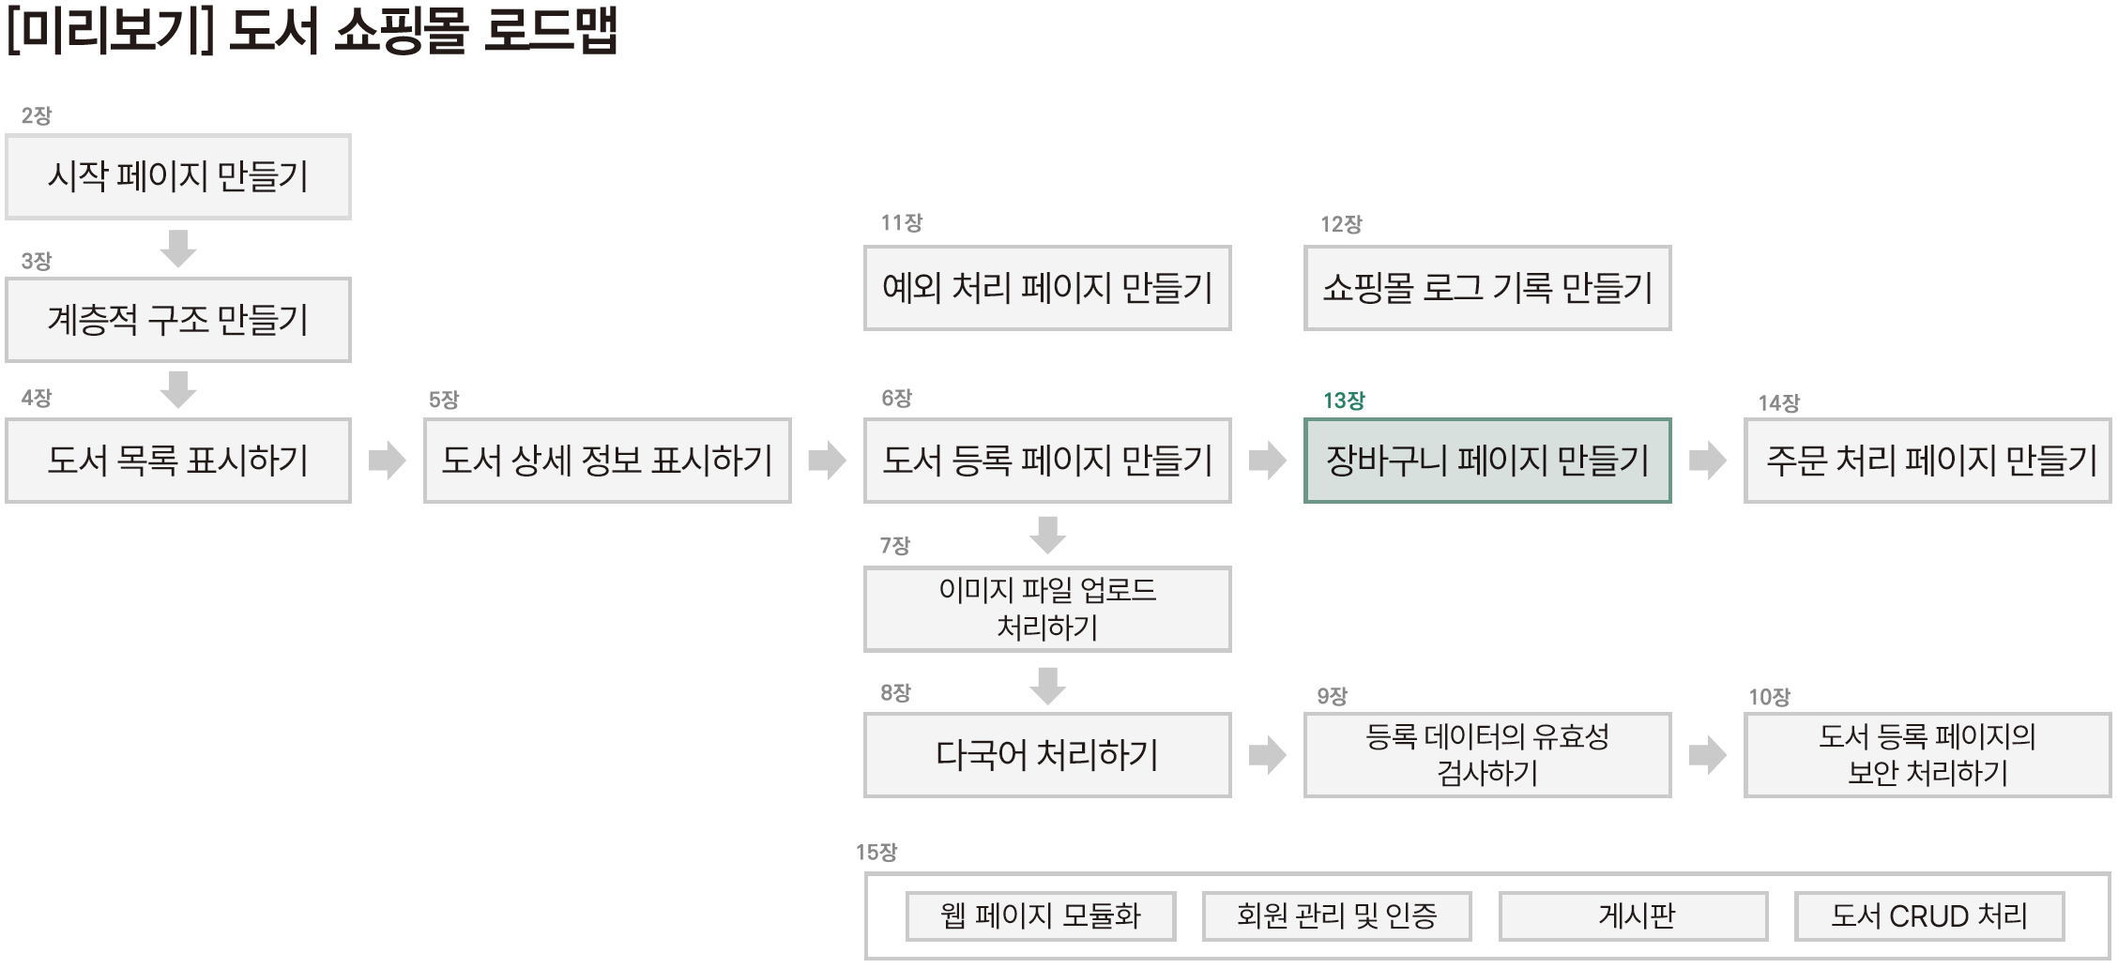
4. [도서 쇼핑몰] 장바구니 페이지 만들기

Slide 27
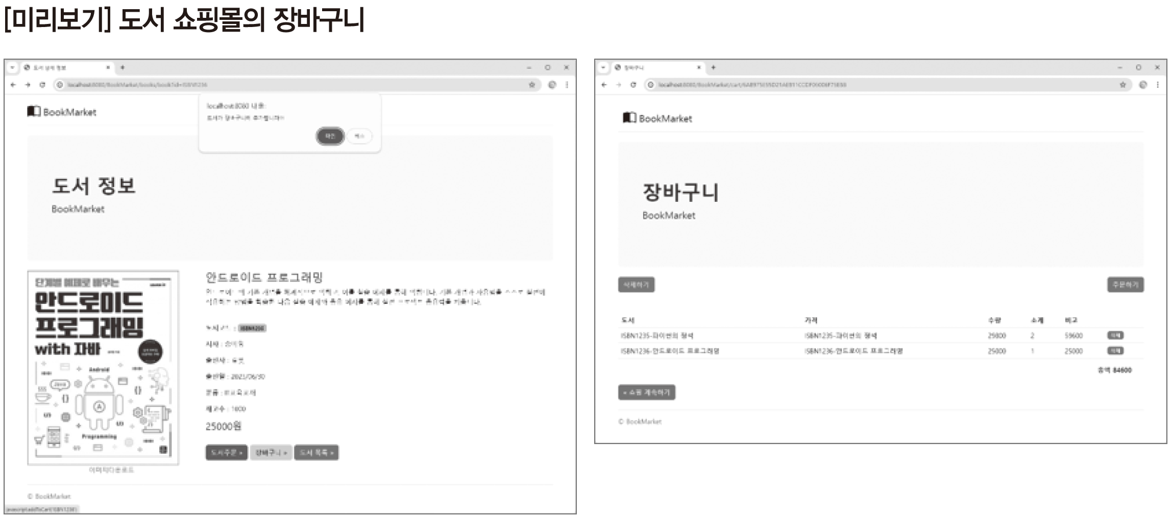
4. [도서 쇼핑몰] 장바구니 페이지 만들기

Slide 28
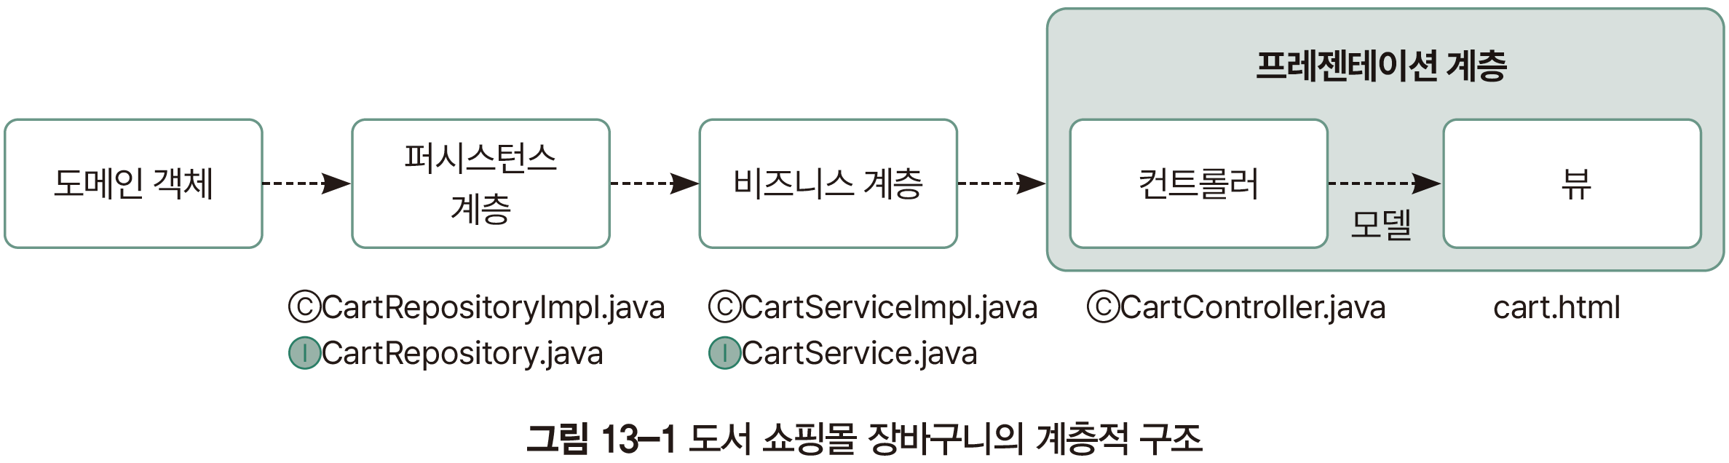
4. [도서 쇼핑몰] 장바구니 페이지 만들기
실습 1 – RESTful 방식의 장바구니 기본 구조 만들기

Slide 29
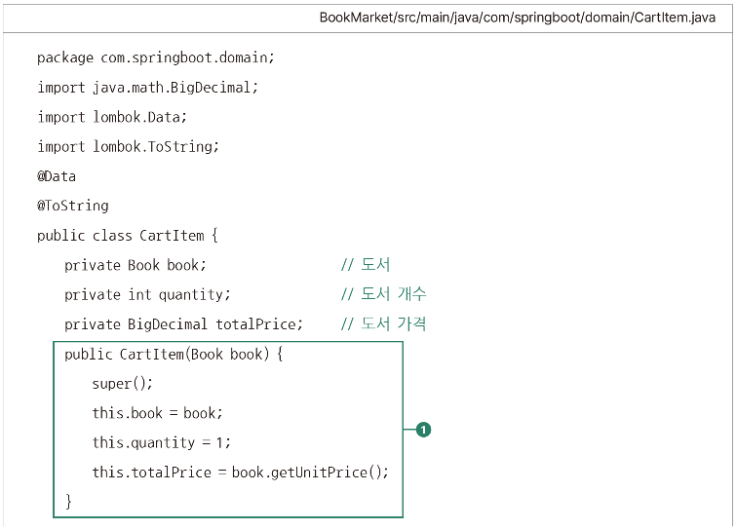
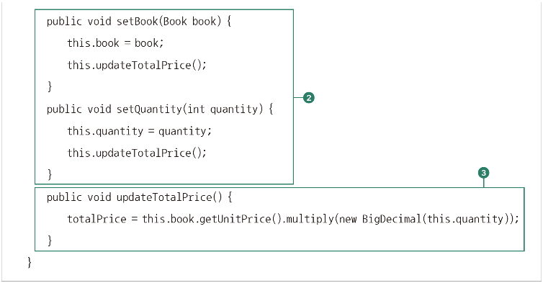
4. [도서 쇼핑몰] 장바구니 페이지 만들기
실습 1 – RESTful 방식의 장바구니 기본 구조 만들기
장바구니 정보가 담긴 도메인 객체 생성하기
1. 장바구니의 항목 관리 클래스 생성: com.springboot.domain 패키지에 CartItem 클래스를 생성하고 다음 내용 작성
이클립스에서 Source → Generate Constructor using Fields 메뉴를 선택해 일반 생성자 CartItem(...)을 만들고 멤버 변수 초기화함
이클립스에서 Source → Generate Getters and Setters 메뉴를 선택해 모든 필드에 대한 Setter( ) 메서드 생성. 여기에 장바구니에 담기는 도서별 총액을 산출하는 메서드 updateTotalPrice( )를 호출함
장바구니에 등록되는 도서별 총액 산출하는 메서드

Slide 30
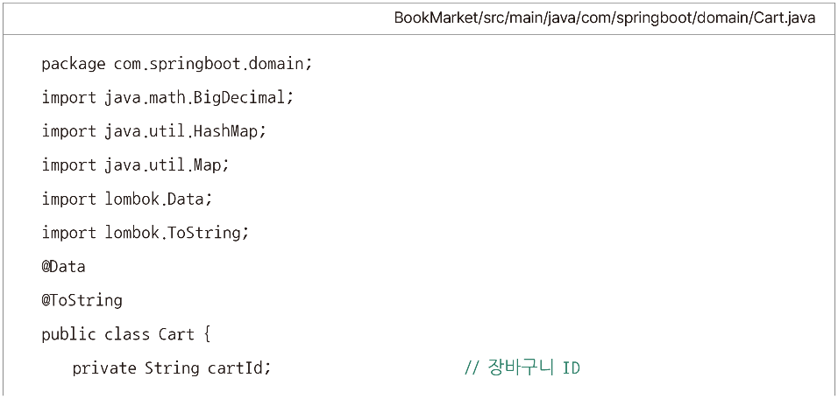
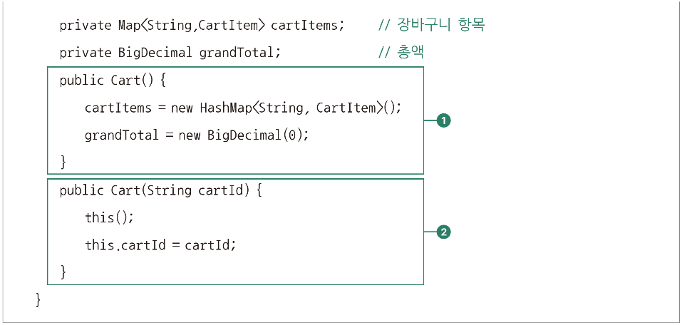
4. [도서 쇼핑몰] 장바구니 페이지 만들기
실습 1 – RESTful 방식의 장바구니 기본 구조 만들기
장바구니 정보가 담긴 도메인 객체 생성하기
2. 장바구니 클래스 생성: com.springboot.domain 패키지에 Cart 클래스를 생성하고 다음 내용 작성
이클립스에서 Source → Generate Constructors from Superclass 메뉴를 선택해 기본 생성자 Cart( )를 생성하고 멤버 변수 초기화함
이클립스에서 Source → Generate Constructor using Fields 메뉴 선택해 일반 생성자 Cart(...)를 생성하고 장바구니 ID 초기화함

Slide 31
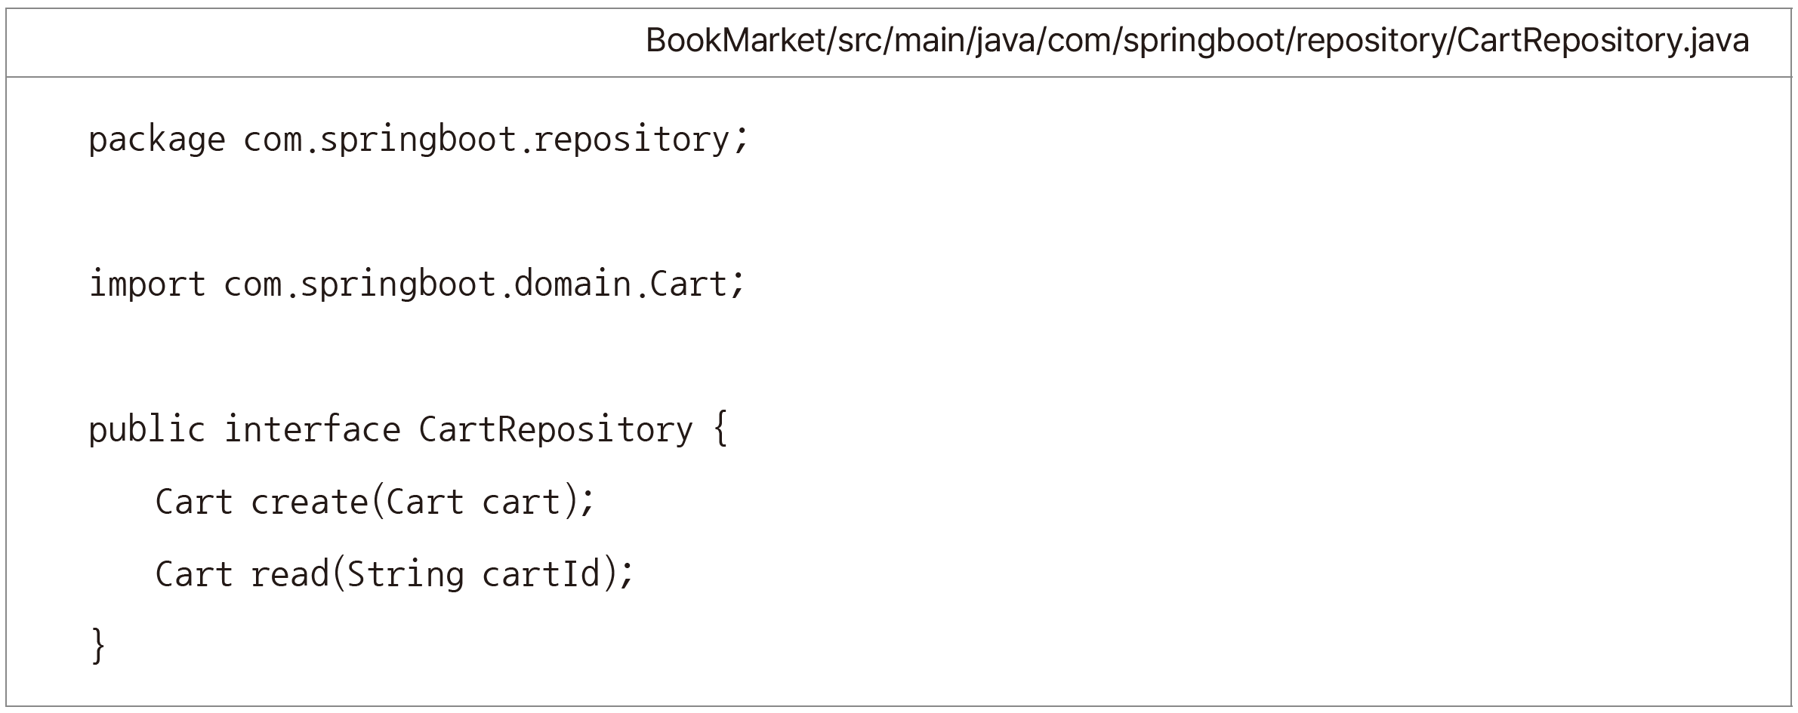
4. [도서 쇼핑몰] 장바구니 페이지 만들기
실습 1 – RESTful 방식의 장바구니 기본 구조 만들기
장바구니 정보를 관리하는 퍼시스턴스 계층 구현하기
1. 장바구니 정보 관리 인터페이스 생성: com.springboot.repository 패키지에 CartRepository 인터페이스를 생성하고 다음 내용 작성

Slide 32
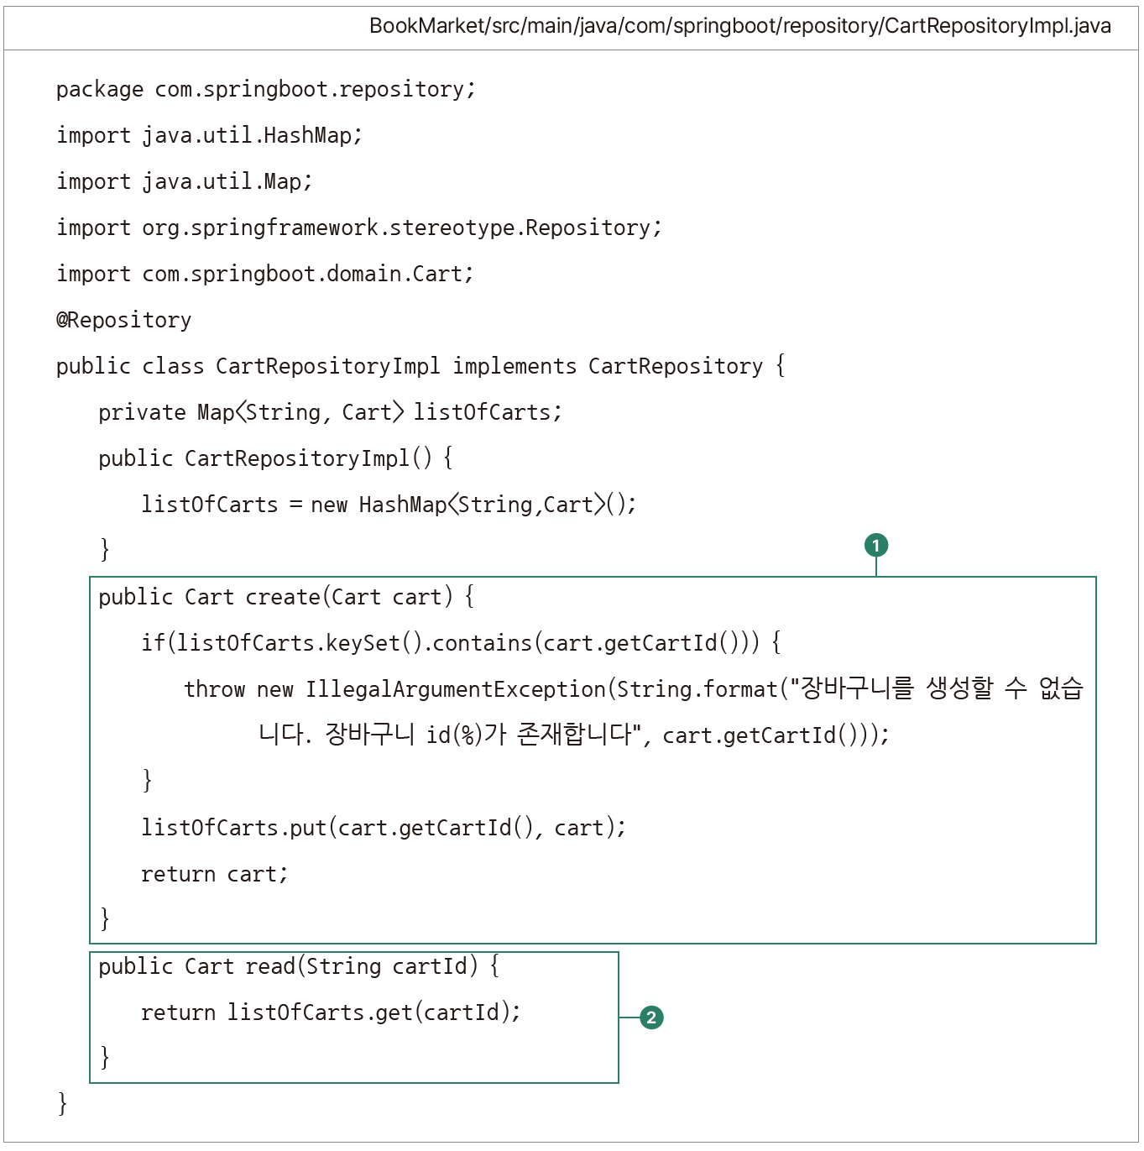
4. [도서 쇼핑몰] 장바구니 페이지 만들기
실습 1 – RESTful 방식의 장바구니 기본 구조 만들기
장바구니 정보를 관리하는 퍼시스턴스 계층 구현하기
2. 장바구니 정보 관리 클래스 생성: com.springboot.repository 패키지에 CartRepositoryImpl 클래스를 생성하고 다음 내용 작성
새로운 장바구니를 생성해 장바구니 ID를 등록하고 생성된 장바구니 객체를 반환하는 메서드. 동일한 장바구니 ID가 존재하면 예외 처리를 위해 IllegalArgumentException( ) 메서드 호출함
장바구니 ID 이용해 장바구니에 등록된 모든 정보 가져와 반환하는 메서드

Slide 33
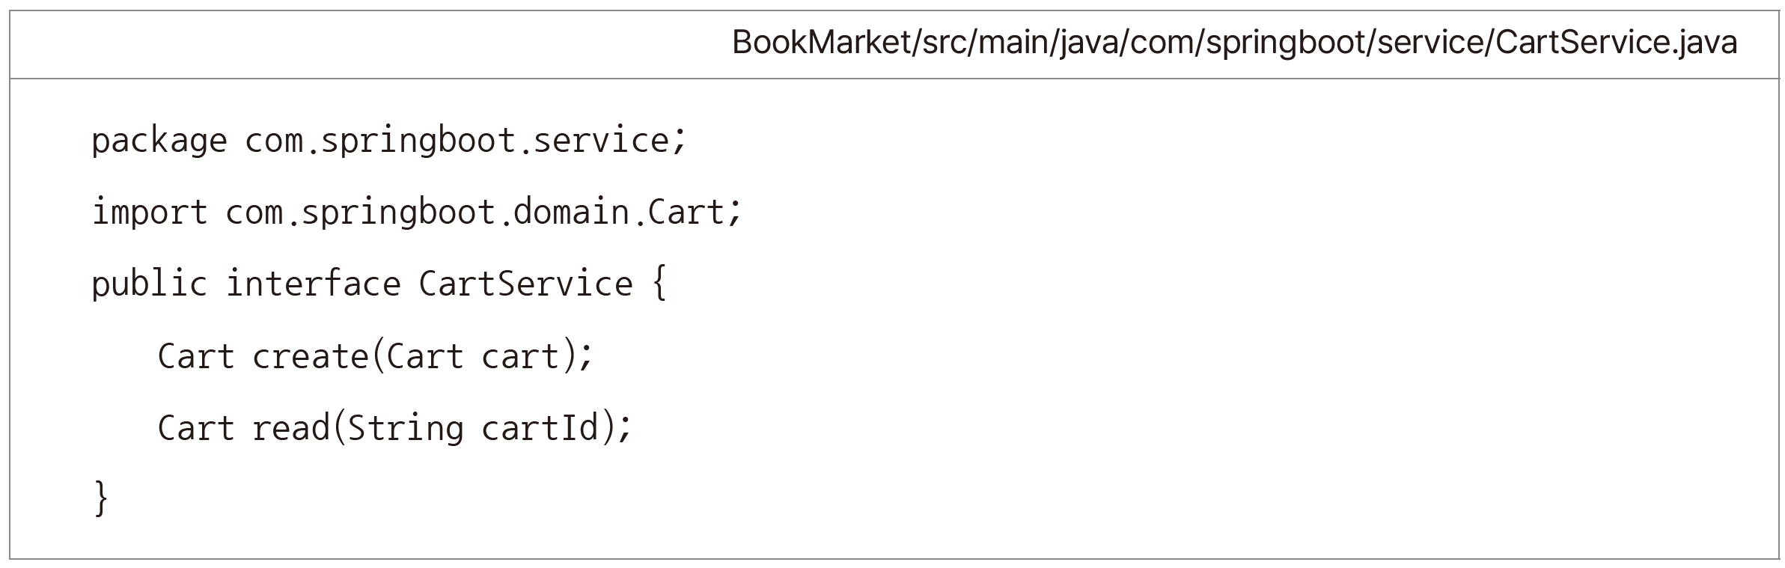
4. [도서 쇼핑몰] 장바구니 페이지 만들기
실습 1 – RESTful 방식의 장바구니 기본 구조 만들기
장바구니 정보를 반환하는 비즈니스 계층 구현하기
1. 장바구니 정보 반환 인터페이스 생성: com.springboot.service 패키지에 CartService 인터페이스를 생성하고 다음 내용 작성

Slide 34
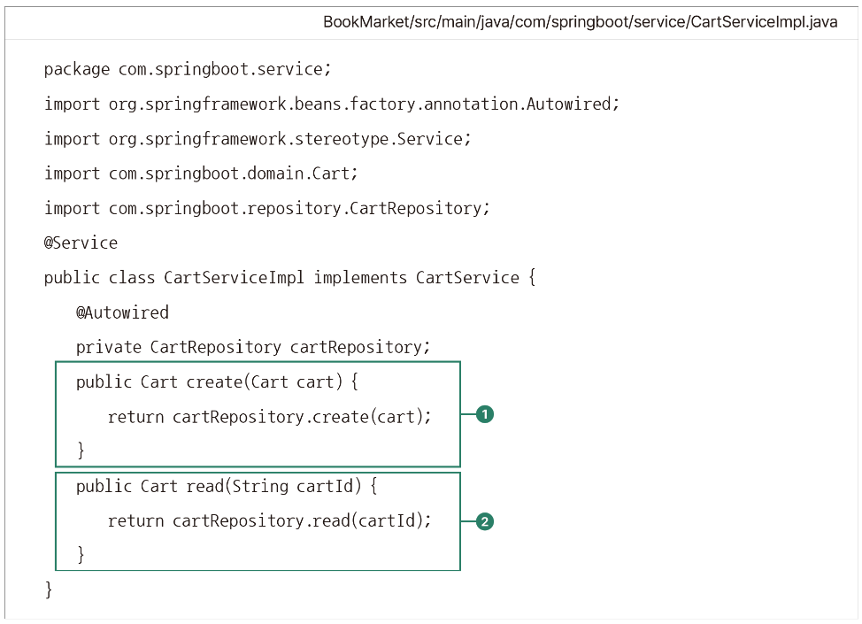
4. [도서 쇼핑몰] 장바구니 페이지 만들기
실습 1 – RESTful 방식의 장바구니 기본 구조 만들기
장바구니 정보를 반환하는 비즈니스 계층 구현하기
2. 장바구니 정보 반환 클래스 생성: com.springboot.service 패키지에 CartServiceImpl 클래스를 생성하고 다음 내용 작성
장바구니 저장소 객체에서 생성한 장바구니를 가져와 반환하는 메서드
저장소 객체에서 장바구니 ID에 등록된 모든 정보 가져와 반환하는 메서드

Slide 35
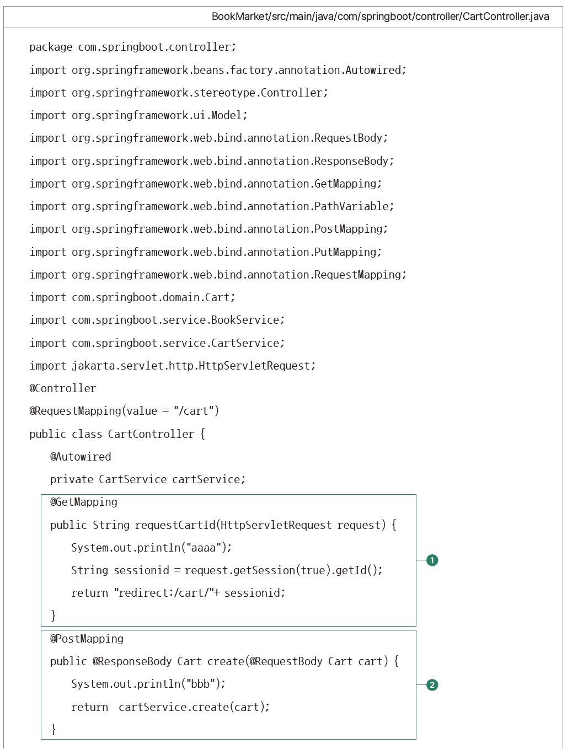
4. [도서 쇼핑몰] 장바구니 페이지 만들기
실습 1 – RESTful 방식의 장바구니 기본 구조 만들기
MVC를 담당하는 프레젠테이션 계층 구현하기
1. 장바구니 컨트롤러 생성: com.springboot.controller 패키지에 CartController 클래스 생성하고 다음 내용 작성

Slide 36
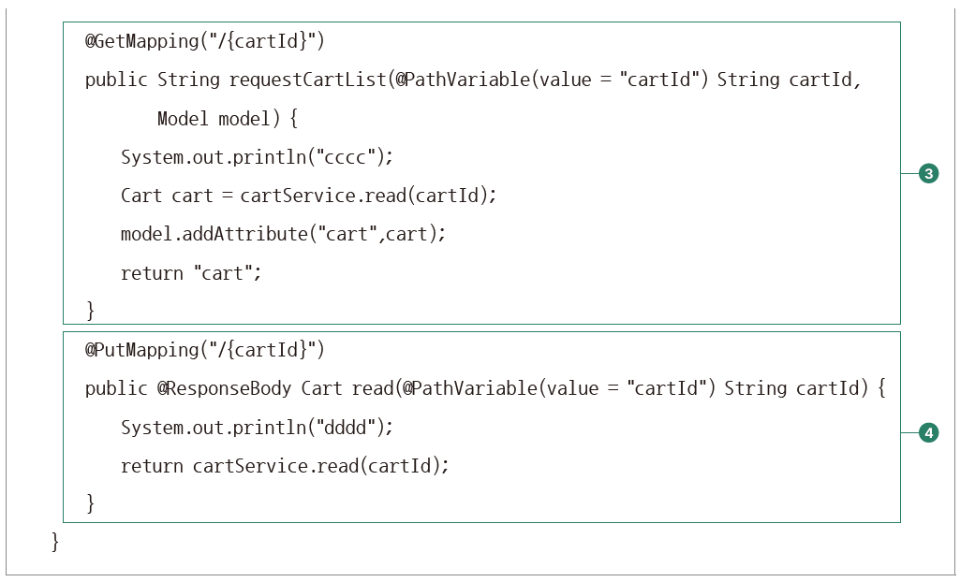
4. [도서 쇼핑몰] 장바구니 페이지 만들기
실습 1 – RESTful 방식의 장바구니 기본 구조 만들기
MVC를 담당하는 프레젠테이션 계층 구현하기
웹 요청 URL이 http://localhost:8080/BookMarket/cart/일 때 요청 처리 메서드. 세션 ID 값을 가져와 URI cart/sessionid로 리다이렉션함
웹 요청 URI가 /BookMarket/cart/일 때 HTTP 메서드가 POST 방식이면 매핑되는 요청 처리 메서드. Cart 클래스 정보를 HTTP 요청 body로 전달받아 장바구니를 새로 생성하고 HTTP 응답 body로 전달함
웹 요청 URI가 /BookMarket/cart/cartId일 때 HTTP 메서드가 GET 방식이면 매핑되는 요청 처리 메서드로, 사용자 요청을 처리함. 요청 URL에서 경로 변수 cartId(장바구니 ID)에 등록된 모든 정보를 읽어 와 커맨드 객체 cart 속성에 등록하고, 뷰 이름을 cart로 반환하므로 cart.html이 됨
웹 요청 URI가 /cart/cartId일 때 HTTP 메서드가 PUT 방식이면 매핑되는 요청 처리 메서드로, 사용자 요청을 처리함. read( ) 메서드는 요청 URL에서 경로 변수인 장바구니 ID(cartId)에 등록된 모든 정보 가져옴

Slide 37
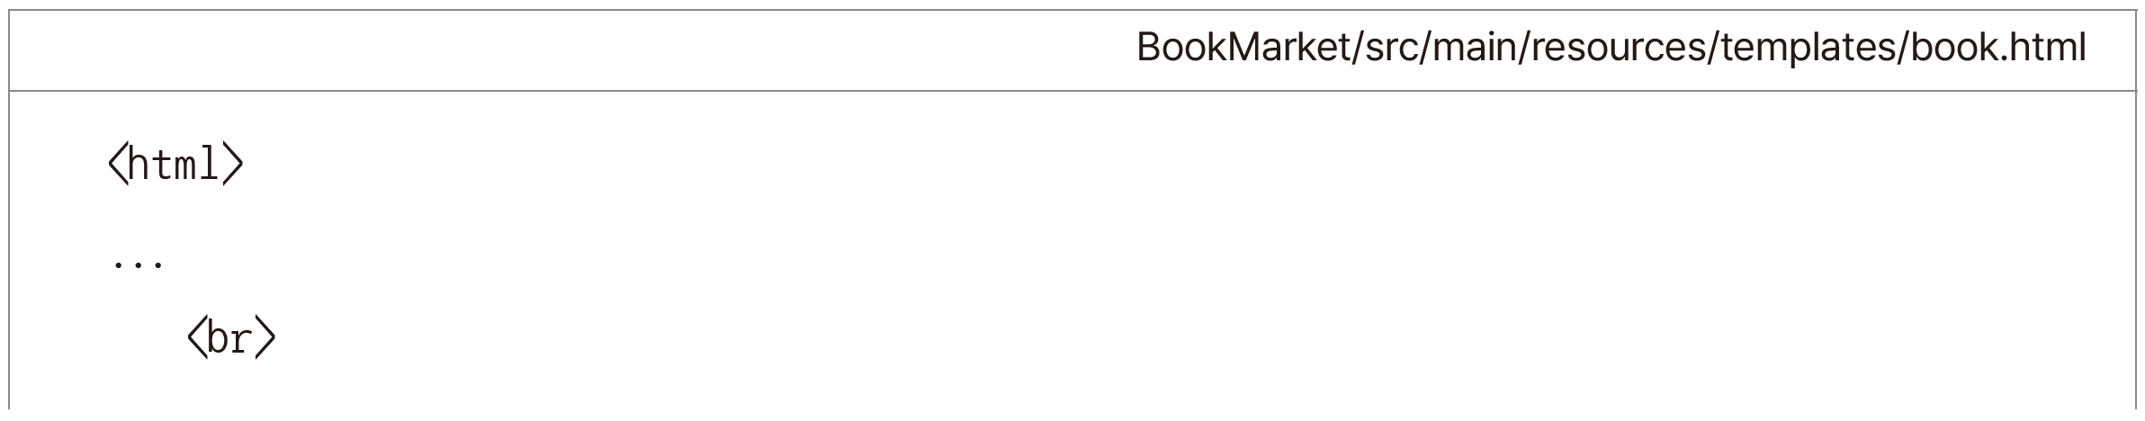
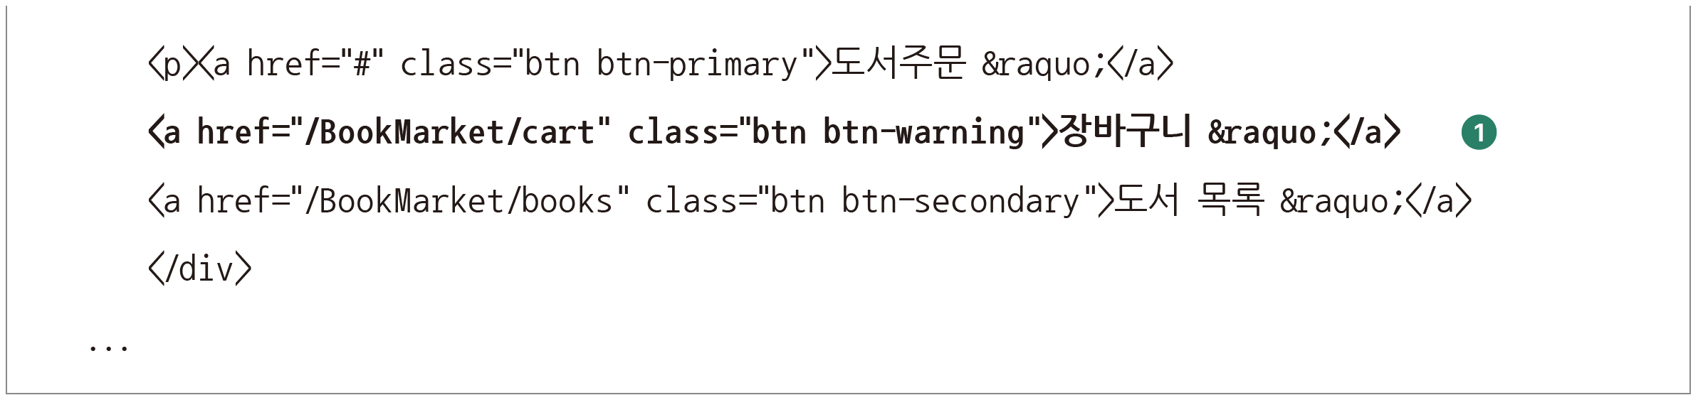
4. [도서 쇼핑몰] 장바구니 페이지 만들기
실습 1 – RESTful 방식의 장바구니 기본 구조 만들기
MVC를 담당하는 프레젠테이션 계층 구현하기
2. 도서 상세 페이지 수정: 도서를 장바구니에 담기 위한 book.html 파일을 다음과 같이 수정
[장바구니 >>] 버튼 만들고 버튼 누르면 웹 요청 URL이 /cart로 이동함

Slide 38
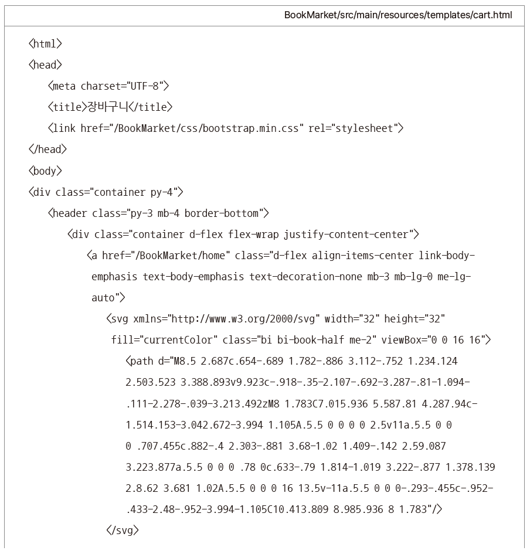
4. [도서 쇼핑몰] 장바구니 페이지 만들기
실습 1 – RESTful 방식의 장바구니 기본 구조 만들기
MVC를 담당하는 프레젠테이션 계층 구현하기
3. 장바구니 뷰 페이지 작성: 장바구니에 해당하는 cart.html 파일 생성하고 다음 내용 작성

Slide 39
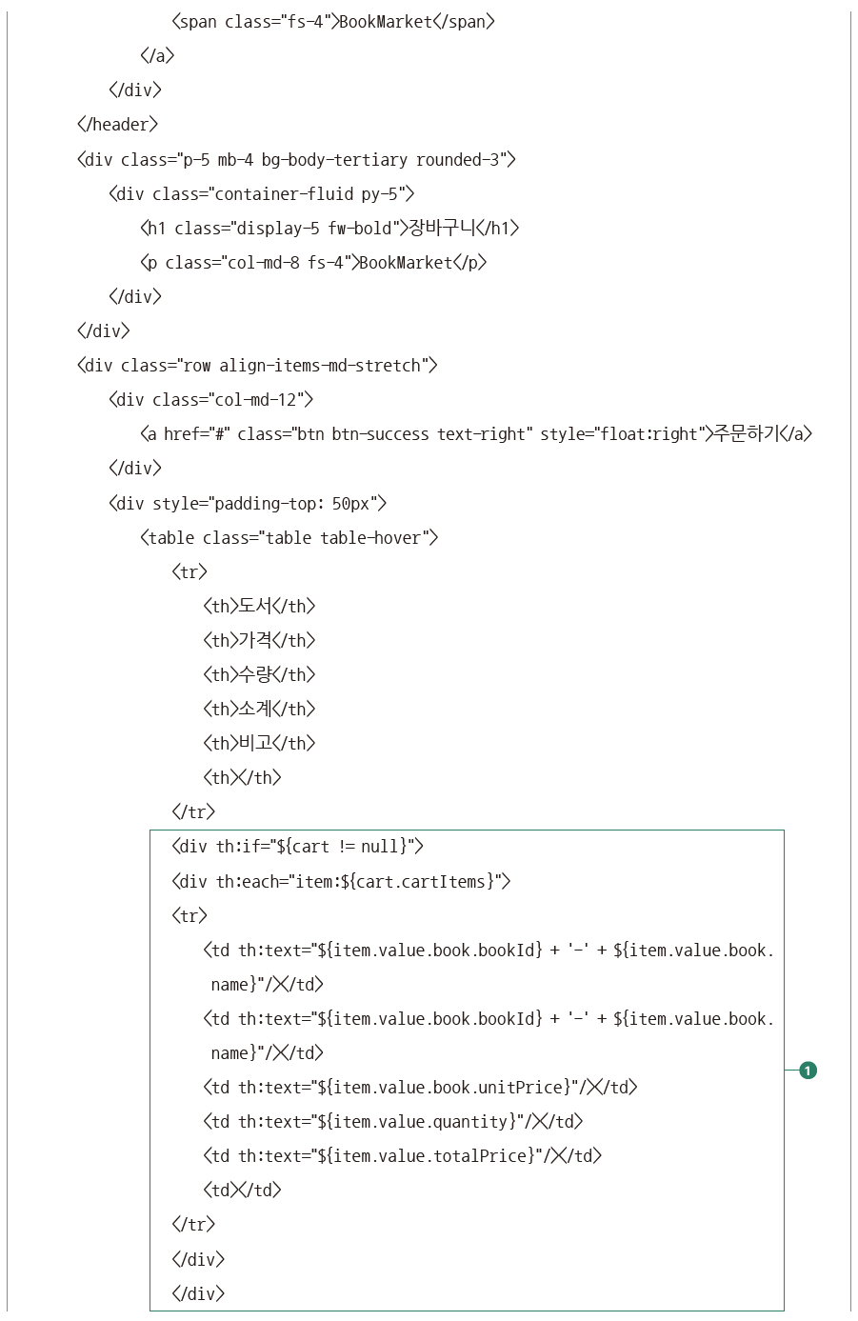
4. [도서 쇼핑몰] 장바구니 페이지 만들기
실습 1 – RESTful 방식의 장바구니 기본 구조 만들기
MVC를 담당하는 프레젠테이션 계층 구현하기

Slide 40
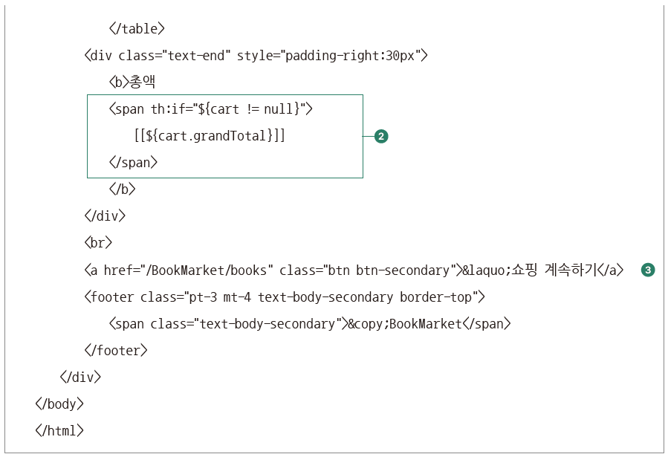
4. [도서 쇼핑몰] 장바구니 페이지 만들기
실습 1 – RESTful 방식의 장바구니 기본 구조 만들기
MVC를 담당하는 프레젠테이션 계층 구현하기
장바구니가 비어 있지 않으면 장바구니에 등록된 도서 정보 목록을 출력. 커맨드 객체 cart.cartItems를 item 변수로 재정의해 book 객체, quantity, totalPrice 등 ${item.value.필드이름}을 이용해 출력
장바구니가 비어 있지 않으면 장바구니에 담긴 총액 출력
[ >>쇼핑 계속하기] 버튼 만들고 버튼 누르면 웹 요청 URL이 /books로 이동함

Slide 41
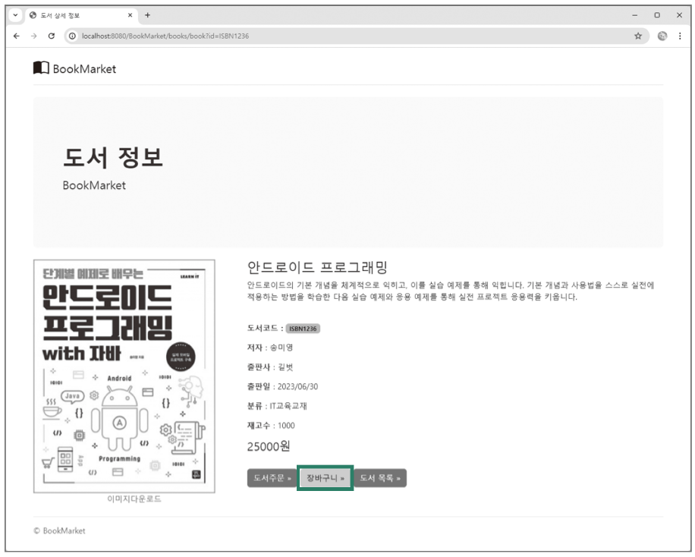
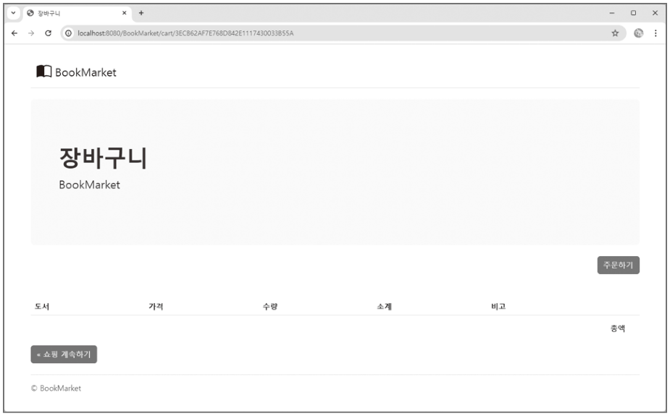
4. [도서 쇼핑몰] 장바구니 페이지 만들기
실습 1 – RESTful 방식의 장바구니 기본 구조 만들기
MVC를 담당하는 프레젠테이션 계층 구현하기
4. 프로젝트 실행: 웹 브라우저에 http://localhost:8080/BookMakrt/books 입력해 실행. 도서 상세 정보 화면 나타나면 [장바구니] 버튼 눌러 장바구니 화면으로 이동하는 것 확인

Slide 42
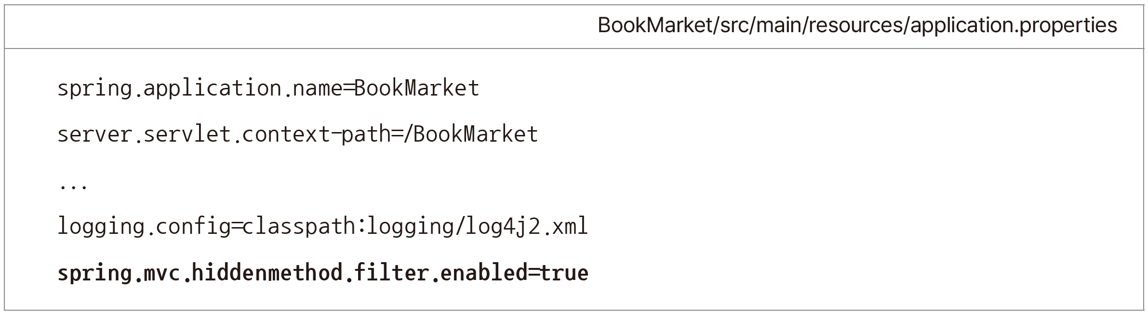
4. [도서 쇼핑몰] 장바구니 페이지 만들기
실습 2 - RESTful 웹 서비스를 위한 장바구니 CRUD 만들기
HiddenHttpMethodFilter 필터 설정하기
HiddenHttpMethodFilter 필터 설정: application.properties 파일에 HTTP 요청 방식 사용하기 위해 HiddenHttpMethodFilter 설정

Slide 43
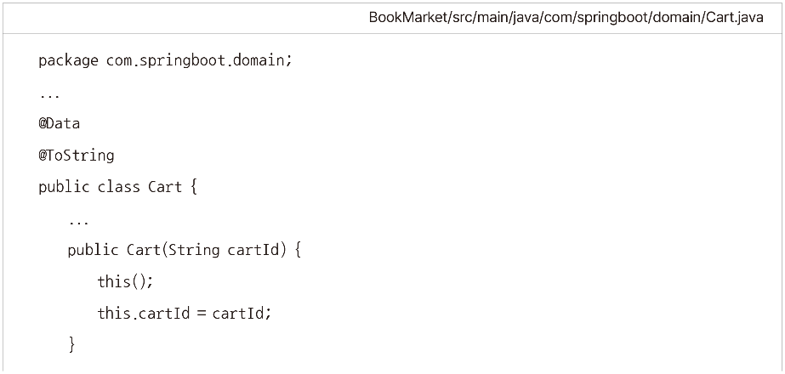
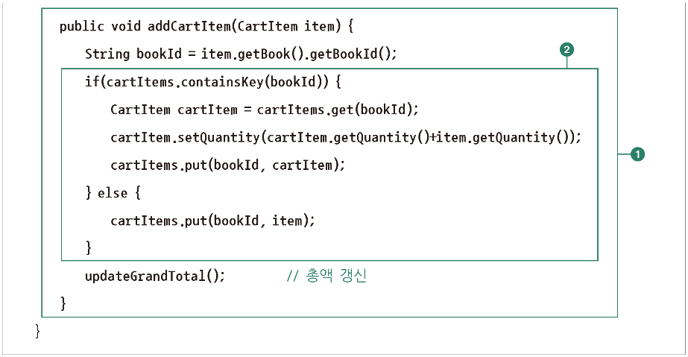
4. [도서 쇼핑몰] 장바구니 페이지 만들기
실습 2 - RESTful 웹 서비스를 위한 장바구니 CRUD 만들기
장바구니에 도서 등록하기
1. 장바구니에 도서 등록: com.springboot.domain 패키지의 Cart 클래스에 다음 내용 추가 작성
도서 목록 중 선택한 도서를 장바구니에 등록하는 메서드
장바구니에 등록하는 도서 ID가 CartItems 객체에 등록되어 있는지 확인하고 등록되어 있으면 도서 개수를 추가하고 등록되어 있지 않으면 CartItems 객체에 저장함

Slide 44
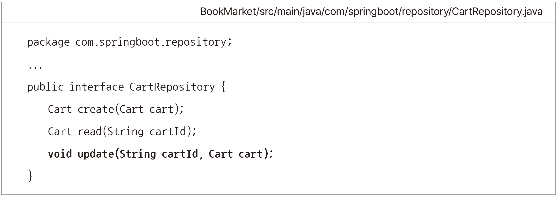
4. [도서 쇼핑몰] 장바구니 페이지 만들기
실습 2 - RESTful 웹 서비스를 위한 장바구니 CRUD 만들기
장바구니에 도서 등록하기
2. CartRepository 인터페이스 수정: com.springboot.repository 패키지의 CartRepository 인터페이스에 다음 내용 추가 작성

Slide 45
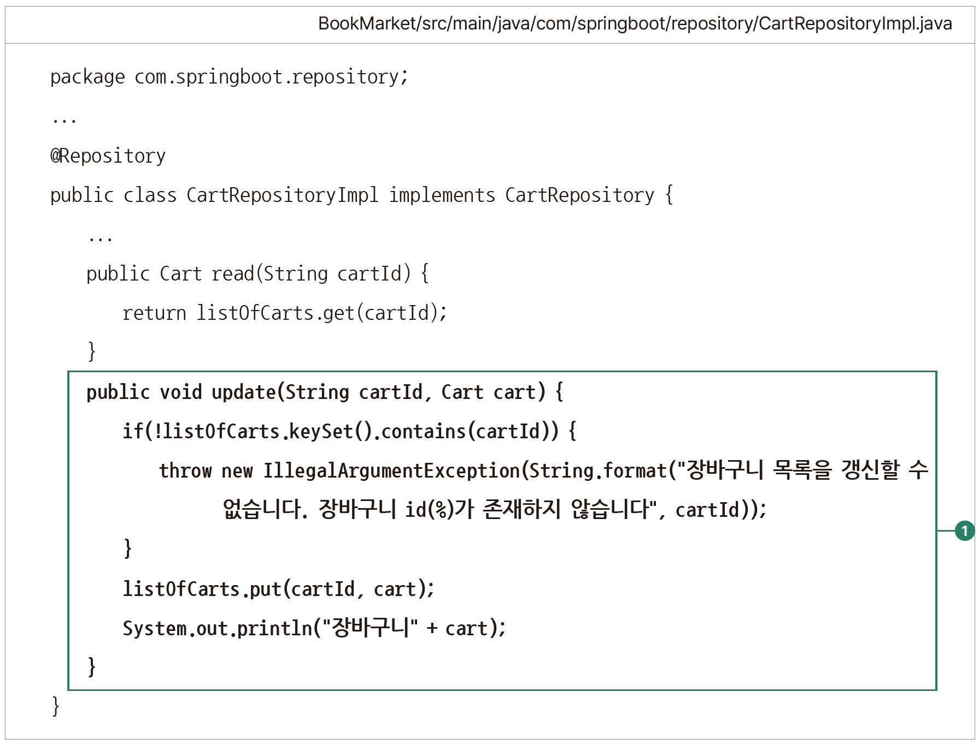
4. [도서 쇼핑몰] 장바구니 페이지 만들기
실습 2 - RESTful 웹 서비스를 위한 장바구니 CRUD 만들기
장바구니에 도서 등록하기
3. CartRepositoryImpl 클래스 수정: com.springboot.repository 패키지의 CartRepositoryImpl 클래스에 다음 내용 추가 작성
장바구니 ID가 존재하지 않은 경우 발생시킬 예외 처리

Slide 46

4. [도서 쇼핑몰] 장바구니 페이지 만들기
실습 2 - RESTful 웹 서비스를 위한 장바구니 CRUD 만들기
장바구니에 도서 등록하기
4. CartService 인터페이스 수정: com.springboot.service 패키지의 CartService 인터페이스에 다음 내용 추가 작성

Slide 47

4. [도서 쇼핑몰] 장바구니 페이지 만들기
실습 2 - RESTful 웹 서비스를 위한 장바구니 CRUD 만들기
장바구니에 도서 등록하기
5. CartServiceImpl 클래스 수정: com.springboot.service 패키지의 CartServiceImpl 클래스에 다음 내용 추가 작성

Slide 48

4. [도서 쇼핑몰] 장바구니 페이지 만들기
실습 2 - RESTful 웹 서비스를 위한 장바구니 CRUD 만들기
장바구니에 도서 등록하기
6. CartController 클래스 수정: com.springboot.controller 패키지의 CartController 클래스에 다음 내용 추가 작성

Slide 49

4. [도서 쇼핑몰] 장바구니 페이지 만들기
실습 2 - RESTful 웹 서비스를 위한 장바구니 CRUD 만들기
장바구니에 도서 등록하기
HTTP 요청 방식이 PUT으로, 요청 URI가 /cart/add/{bookId}일 때 경로 변수 bookId에 대해 해당 도서를 장바구니에 추가 등록하고 장바구니 갱신하는 메서드

Slide 50

4. [도서 쇼핑몰] 장바구니 페이지 만들기
실습 2 - RESTful 웹 서비스를 위한 장바구니 CRUD 만들기
장바구니에 도서 등록하기
7. 자바스크립트 생성: src/main/resources/static 폴더에 js 폴더 생성한 뒤 자바스크립트 controllers.js 파일 만들고 다음 내용 작성

Slide 51

4. [도서 쇼핑몰] 장바구니 페이지 만들기
실습 2 - RESTful 웹 서비스를 위한 장바구니 CRUD 만들기
장바구니에 도서 등록하기
8. 도서 상세 페이지 수정: book.html 파일 다음과 같이 수정
애플리케이션에 적용할 자바스크립트 파일 controllers.js와 경로 위치 설정
[도서주문 >>] 버튼 누르면 자바스크립트의 addToCart( ) 함수가 호출되고 HTTP 요청 방식은 PUT으로 전송됨

Slide 52


4. [도서 쇼핑몰] 장바구니 페이지 만들기
실습 2 - RESTful 웹 서비스를 위한 장바구니 CRUD 만들기
장바구니에 도서 등록하기
9. 프로젝트 실행: 웹 브라우저에 http://localhost:8080/BookMarket/books 입력해 실행. 도서 상세 정보 화면에서 [도서주문] 버튼 눌러 해당 도서를 장바구니에 추가하고 도서 상세 정보 화면에서 [장바구니] 버튼 눌러 장바구니 화면으로 이동하는 것 확인

Slide 53

4. [도서 쇼핑몰] 장바구니 페이지 만들기
실습 2 - RESTful 웹 서비스를 위한 장바구니 CRUD 만들기
장바구니에 등록된 도서를 항목별로 삭제하기
1. Cart 클래스 수정: com.springboot.domain 패키지의 Cart 클래스에 다음 내용 추가 작성
장바구니에서 선택한 도서 ID에 해당하는 도서 삭제하는 메서드

Slide 54

4. [도서 쇼핑몰] 장바구니 페이지 만들기
실습 2 - RESTful 웹 서비스를 위한 장바구니 CRUD 만들기
장바구니에 등록된 도서를 항목별로 삭제하기
2. CartController 클래스 수정: com.springboot.controller 패키지의 CartController 클래스에 다음 내용 추가 작성
HTTP 요청 방식이 DELETE로 요청 URI가 /cart/remove/{bookId}일 때 경로 변수 bookId에 해당하는 도서를 장바구니에서 삭제하고 장바구니 갱신하는 메서드

Slide 55

4. [도서 쇼핑몰] 장바구니 페이지 만들기
실습 2 - RESTful 웹 서비스를 위한 장바구니 CRUD 만들기
장바구니에 등록된 도서를 항목별로 삭제하기
3. 자바스크립트 수정: 자바스크립트 controllers.js 파일에 다음 내용 추가 작성

Slide 56

4. [도서 쇼핑몰] 장바구니 페이지 만들기
실습 2 - RESTful 웹 서비스를 위한 장바구니 CRUD 만들기
장바구니에 등록된 도서를 항목별로 삭제하기
4. 장바구니 페이지 수정: cart.html 파일에 다음 내용 수정

Slide 57

4. [도서 쇼핑몰] 장바구니 페이지 만들기
실습 2 - RESTful 웹 서비스를 위한 장바구니 CRUD 만들기
장바구니에 등록된 도서를 항목별로 삭제하기
애플리케이션에 적용할 자바스크립트 파일 controllers.js와 경로 위치 설정
도서 항목별 [삭제] 버튼 누르면 자바스크립트의 removeFromCart( ) 함수가 호출되고 HTTP 요청 방식은 PUT으로 전송됨

Slide 58

4. [도서 쇼핑몰] 장바구니 페이지 만들기
실습 2 - RESTful 웹 서비스를 위한 장바구니 CRUD 만들기
장바구니에 등록된 도서를 항목별로 삭제하기
5. 프로젝트 실행: 웹 브라우저에 http://localhost:8080/BookMarket/books 입력해 실행. 도서 상세 정보 화면에서 장바구니에 도서를 추가한 후 장바구니 화면에서 [삭제] 버튼 클릭해 해당 도서가 장바구니에서 삭제되는 것 확인

Slide 59

4. [도서 쇼핑몰] 장바구니 페이지 만들기
실습 2 - RESTful 웹 서비스를 위한 장바구니 CRUD 만들기
장바구니에 등록된 모든 도서 삭제하기
1. CartRepository 인터페이스 수정: com.springboot.repository 패키지의 CartRepository 인터페이스에 다음 내용 추가 작성

Slide 60


4. [도서 쇼핑몰] 장바구니 페이지 만들기
실습 2 - RESTful 웹 서비스를 위한 장바구니 CRUD 만들기
장바구니에 등록된 모든 도서 삭제하기
2. CartRepositoryImpl 클래스 수정: com.springboot.repository 패키지의 CartRepositoryImpl 클래스에 다음 내용 추가 작성

Slide 61

4. [도서 쇼핑몰] 장바구니 페이지 만들기
실습 2 - RESTful 웹 서비스를 위한 장바구니 CRUD 만들기
장바구니에 등록된 모든 도서 삭제하기
3. CartService 인터페이스 수정: com.springboot.service 패키지의 CartService 인터페이스에 다음 내용 추가 작성

Slide 62


4. [도서 쇼핑몰] 장바구니 페이지 만들기
실습 2 - RESTful 웹 서비스를 위한 장바구니 CRUD 만들기
장바구니에 등록된 모든 도서 삭제하기
4. CartServiceImpl 클래스 수정: com.springboot.service 패키지의 CartServiceImpl 클래스에 다음 내용 추가 작성

Slide 63

4. [도서 쇼핑몰] 장바구니 페이지 만들기
실습 2 - RESTful 웹 서비스를 위한 장바구니 CRUD 만들기
장바구니에 등록된 모든 도서 삭제하기
5. CartController 클래스 수정: com.springboot.controller 패키지의 CartController 클래스에 다음 내용 추가 작성
HTTP 요청 방식은 DELETE 방식이고 요청 URI가 /cart/{cartId}일 때 경로 변수인 장바구니 ID(cartId)에 대해 장바구니에 등록된 모든 정보 삭제하는 메서드

Slide 64

4. [도서 쇼핑몰] 장바구니 페이지 만들기
실습 2 - RESTful 웹 서비스를 위한 장바구니 CRUD 만들기
장바구니에 등록된 모든 도서 삭제하기
6. 자바스크립트 수정: 자바스크립트 controllers.js 파일에 다음 내용 추가 작성

Slide 65


4. [도서 쇼핑몰] 장바구니 페이지 만들기
실습 2 - RESTful 웹 서비스를 위한 장바구니 CRUD 만들기
장바구니에 등록된 모든 도서 삭제하기
7. 장바구니 페이지 수정: cart.html 파일에 다음 내용 작성
[삭제하기] 버튼 누르면 자바스크립트의 clearCart( ) 함수를 호출하고 웹 요청 URI인 .../cart/cartId 및 HTTP 요청 방식이 DELETE로 전송됨

Slide 66

4. [도서 쇼핑몰] 장바구니 페이지 만들기
실습 2 - RESTful 웹 서비스를 위한 장바구니 CRUD 만들기
장바구니에 등록된 모든 도서 삭제하기
8. 프로젝트 실행: 웹 브라우저에 http://localhost:8080/BookMarket/books 입력해 실행. 도서 상세 정보 화면에서 도서를 장바구니에 추가한 후 장바구니 화면에서 [삭제하기] 버튼 누르면 장바구니에 담긴 모든 도서 삭제됨

Slide 67
Q&A

